Slide 1
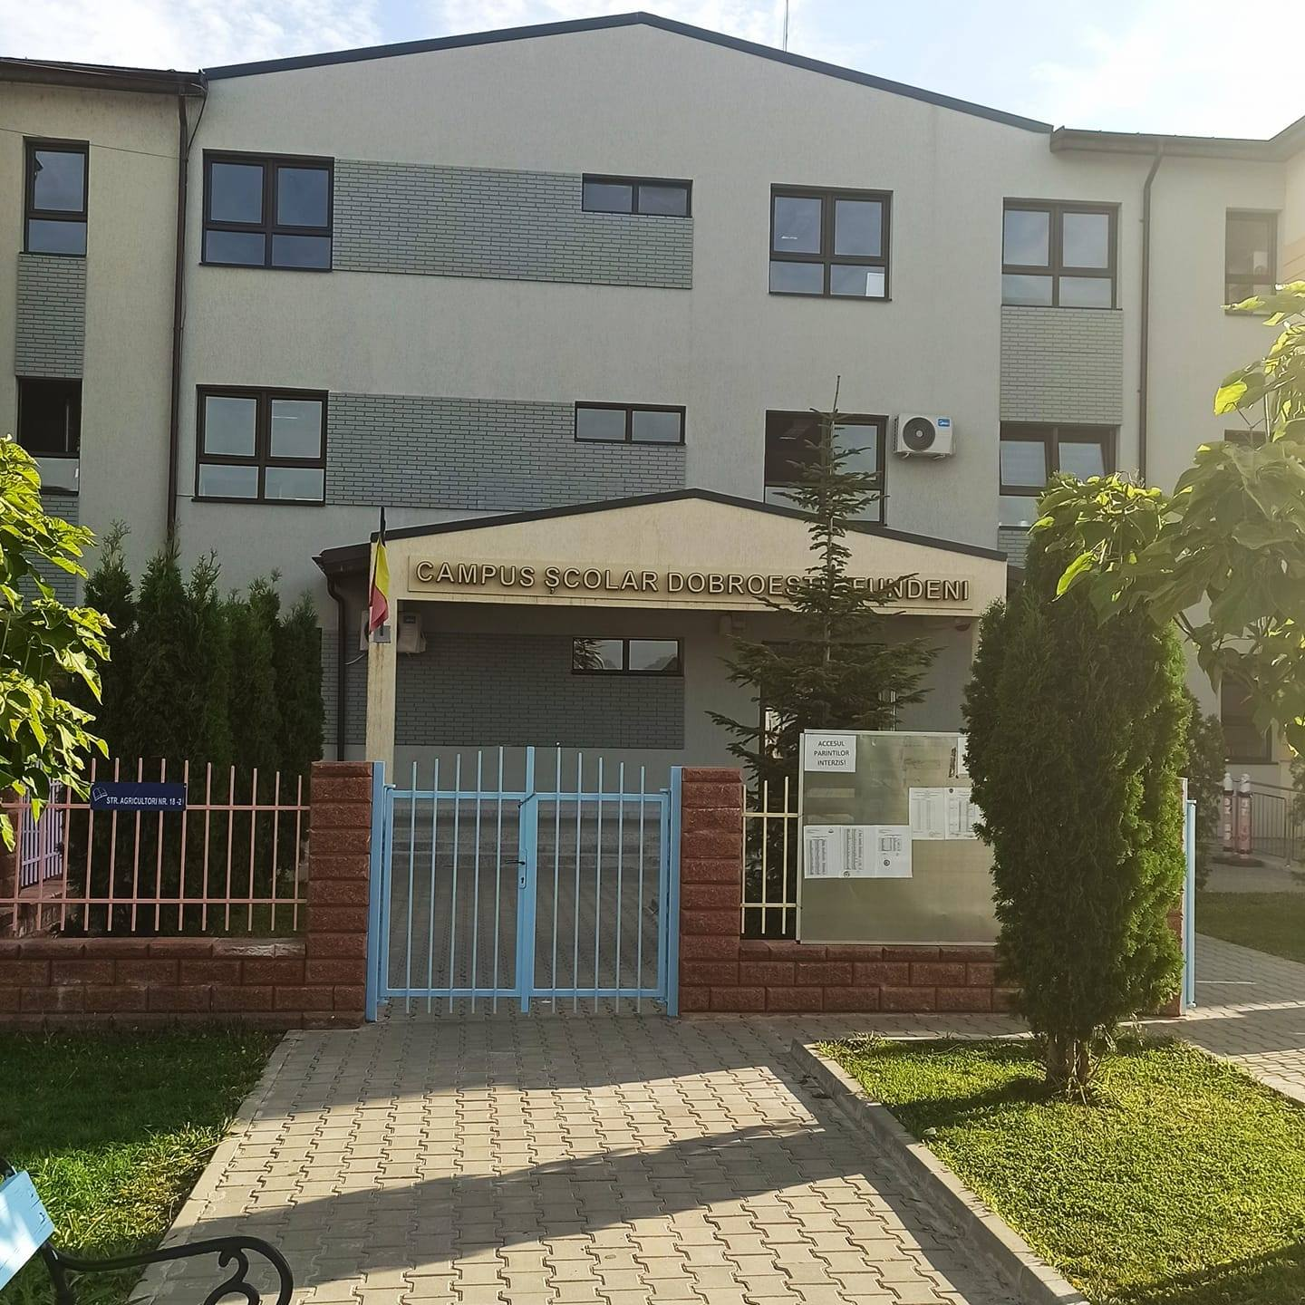
Europa și valorile ei prin ochi de copil Cofinanțat UE
este cu
Școala Gimnazială Nr. 2 Fundeni

Slide 2



Slide 3
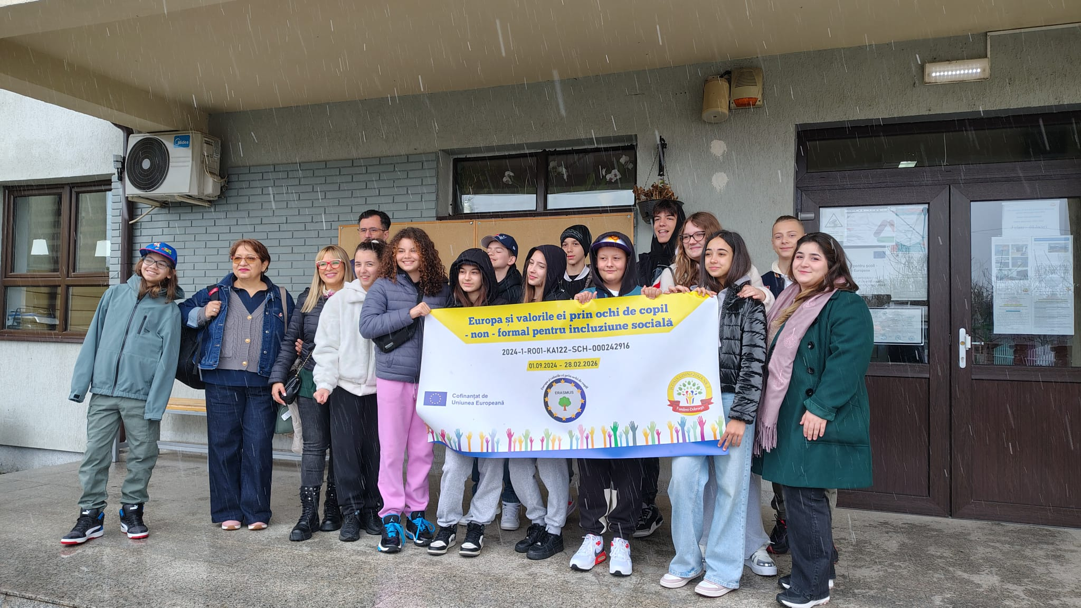
ssds
6 aprilie
O zi mohorata, insa cu inimile calde de copil, am purces intr-o calatorie pe care acest minunat grup alcatuit din 12 elevi si 5 profesori nu o vor uita prea curand.
Lecce, Italia

Slide 4
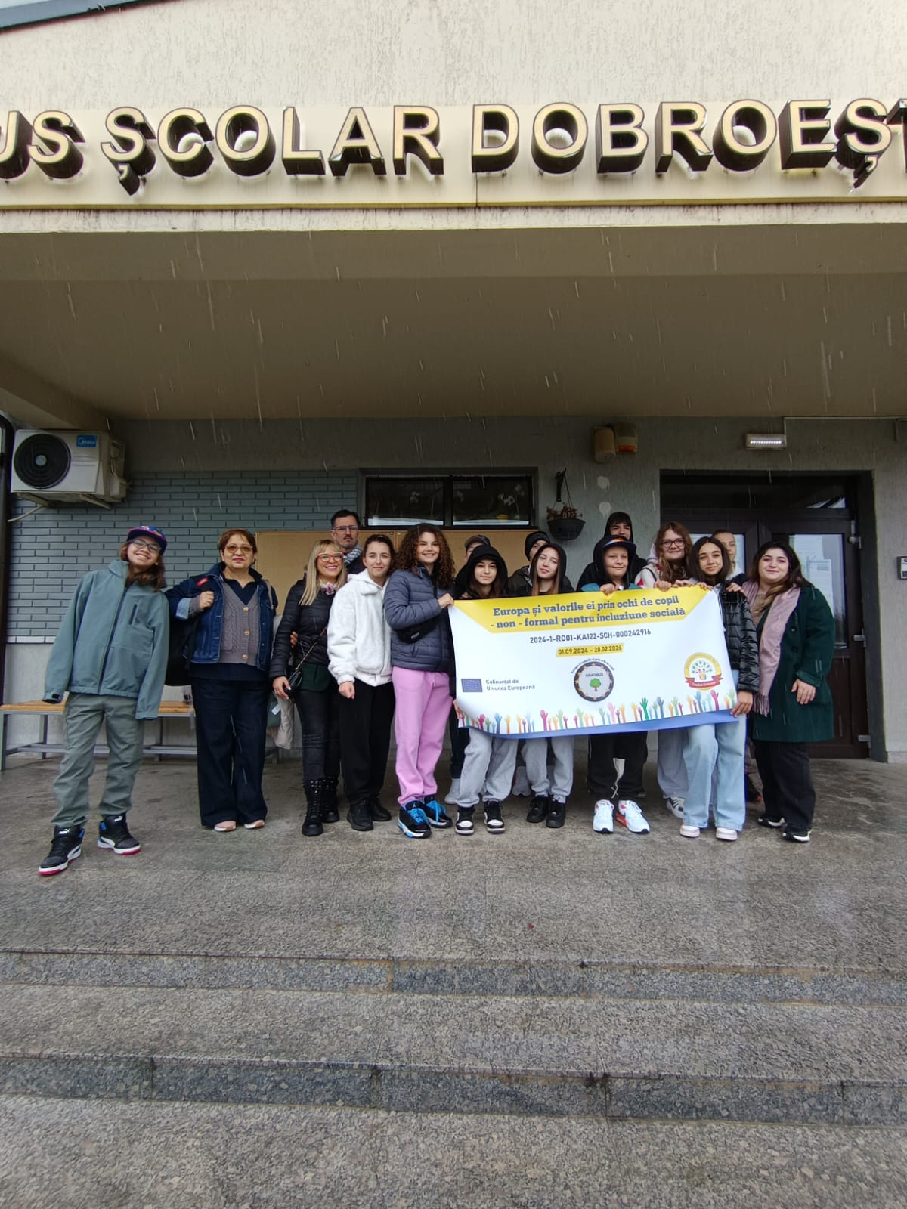
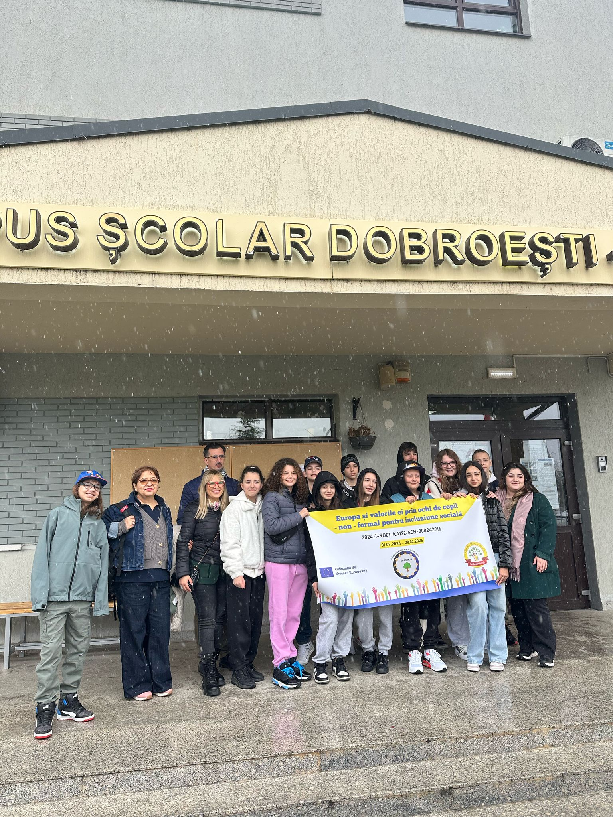

Slide 5
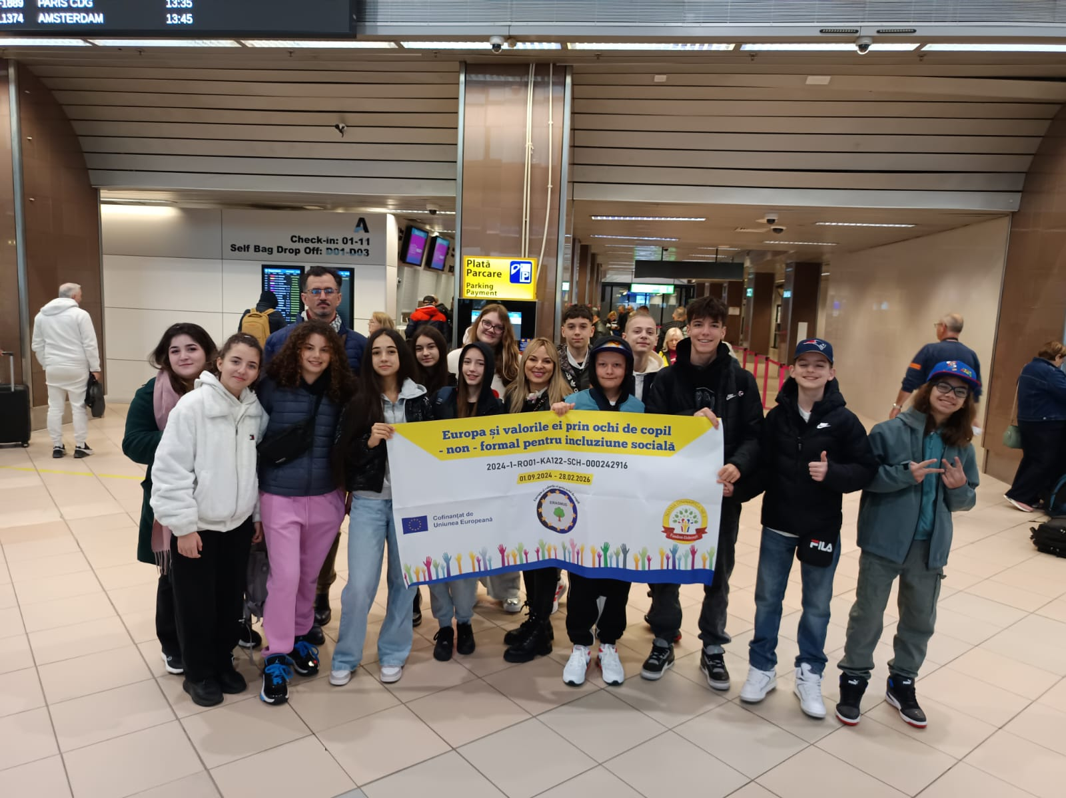
Călătoria începe de la aeroport!
Suntem puși pe fapte mari!

Slide 6
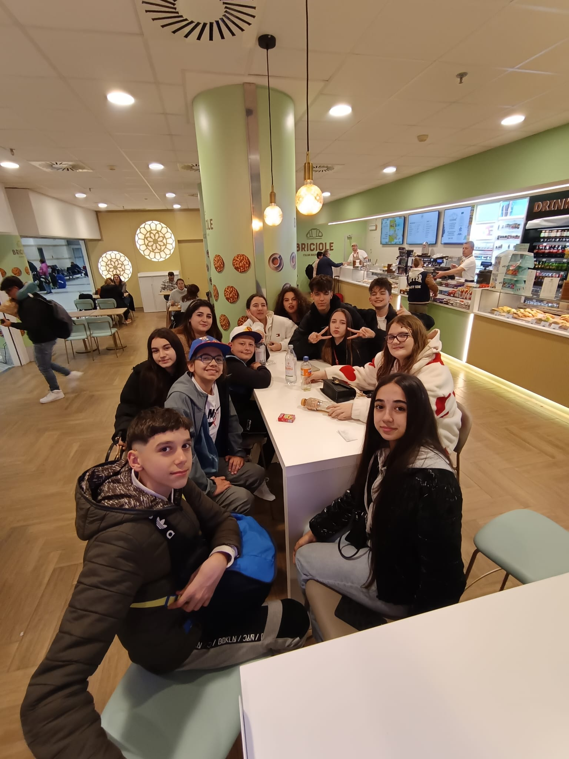
Un moment de relaxare înaite de decolare!

Slide 7
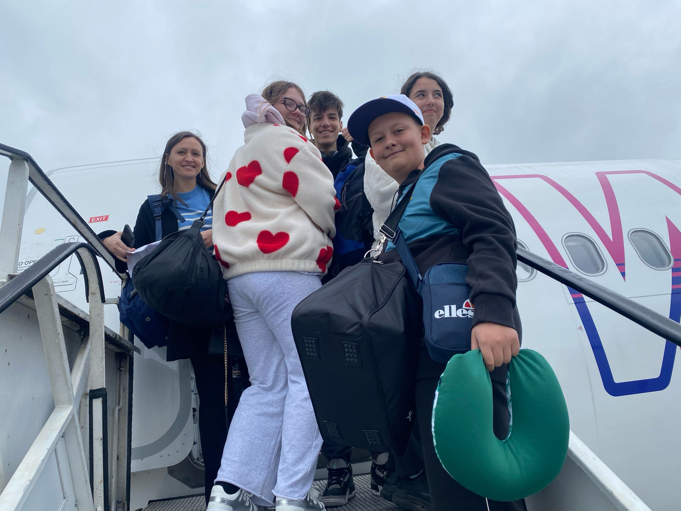
Așteptarea a luat sfârșit!
Gata!
Zburăm!

Slide 8
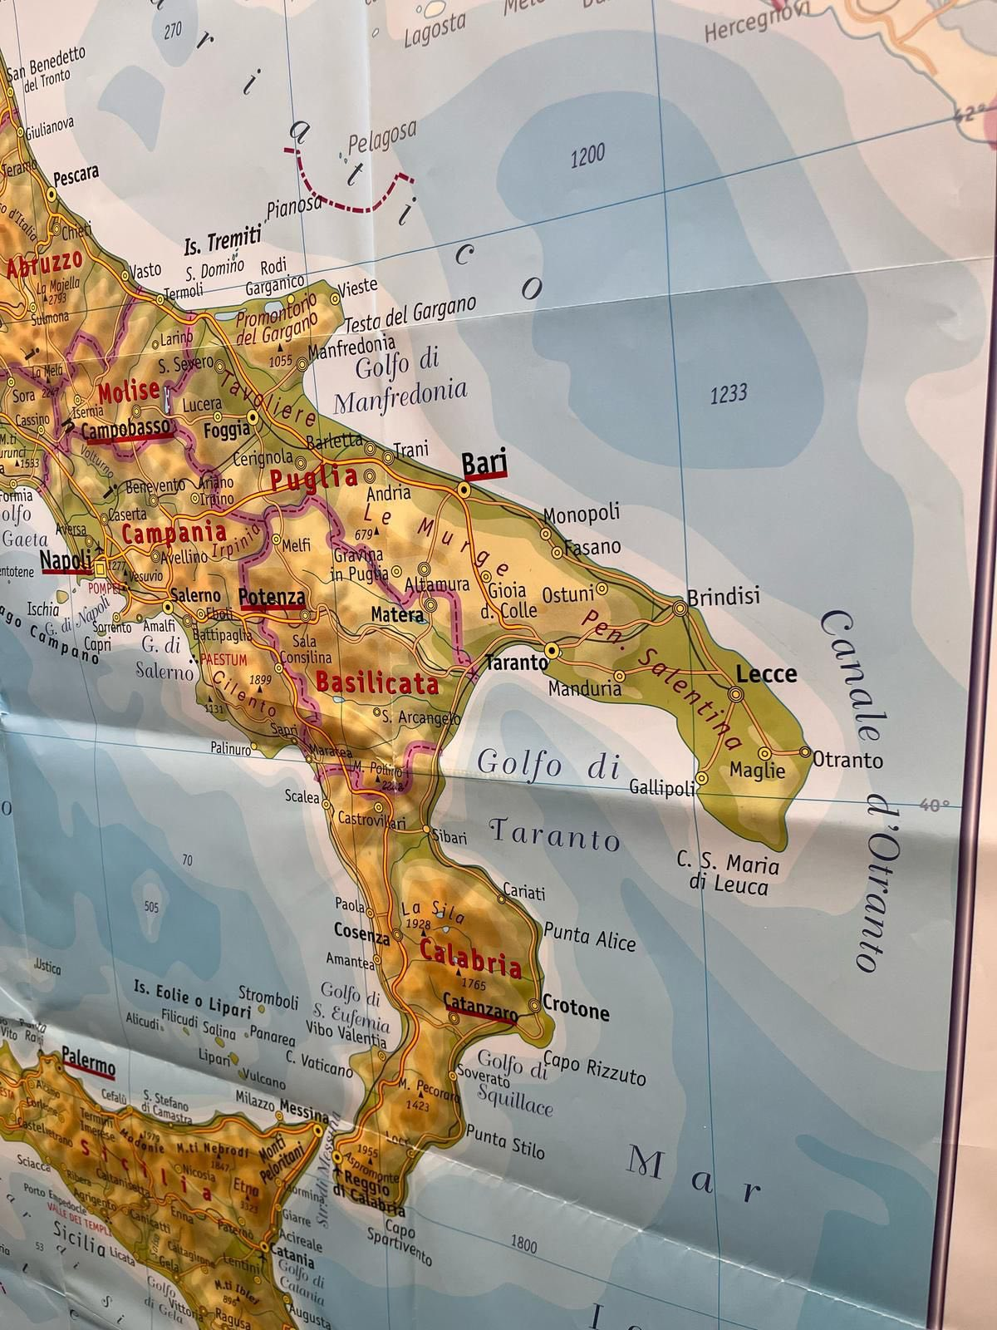

Slide 9
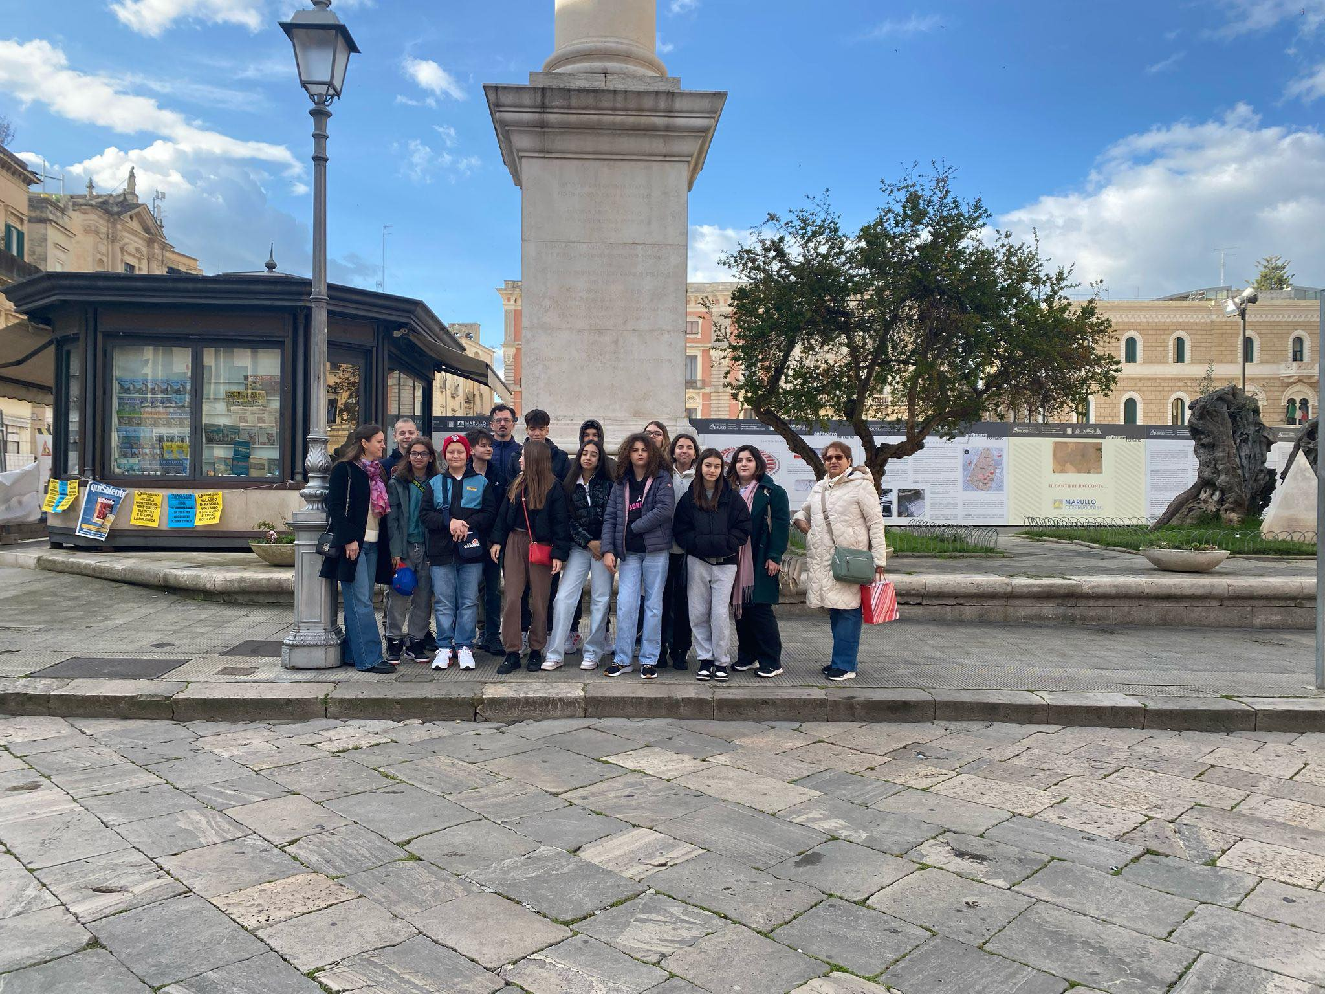
Lecce!
Am venit să te cunoaștem.

Slide 10
Ziua 1-Erasmus+
“Europa și valorile ei prin ochi de copil”-mobilitate Italia
Elevii noștri au fost întâmpinați cu bucurie de către profesorii din școala gazdă- “Instituto Comprensivo Tempesta- Galateo” și de către elevi.
Au participat împreună cu profesorii la activitatea de deschidere, au vizitat școala și au vizionat un spectacol tradițional din Italia.
Entuziasmați, au discutat cu colegii din Italia și au schimbat informații despre țările lor.

Slide 11
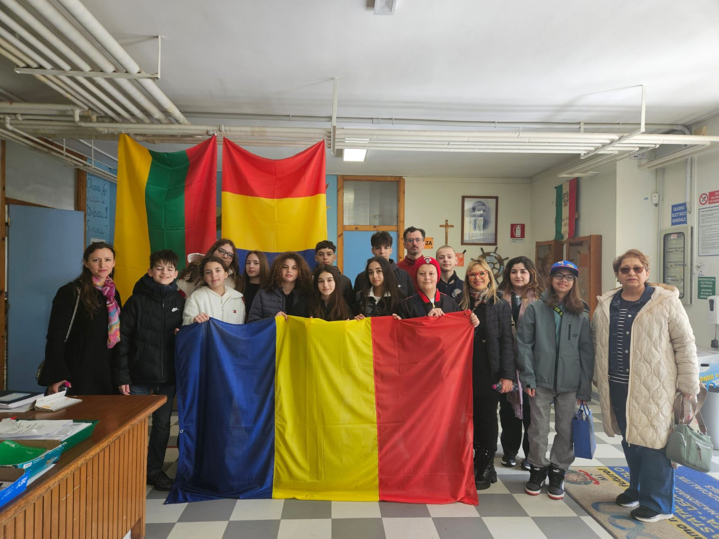
“Instituto Comprensivo Tempesta- Galateo”

Slide 12
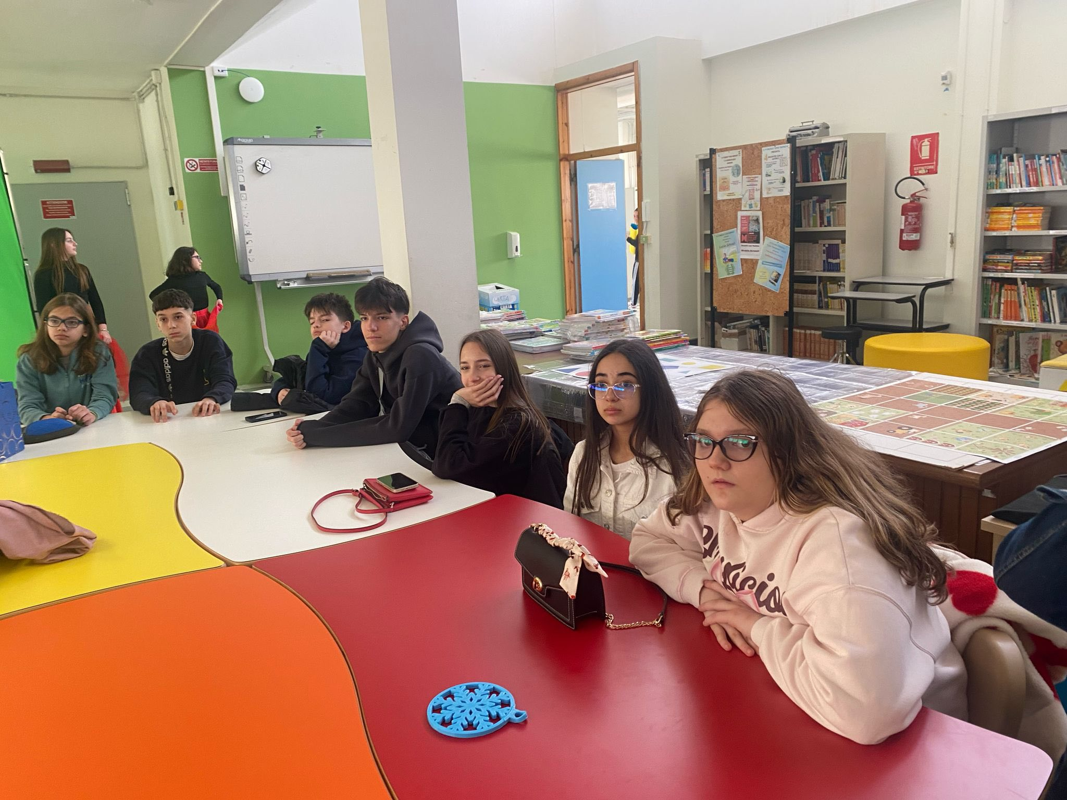
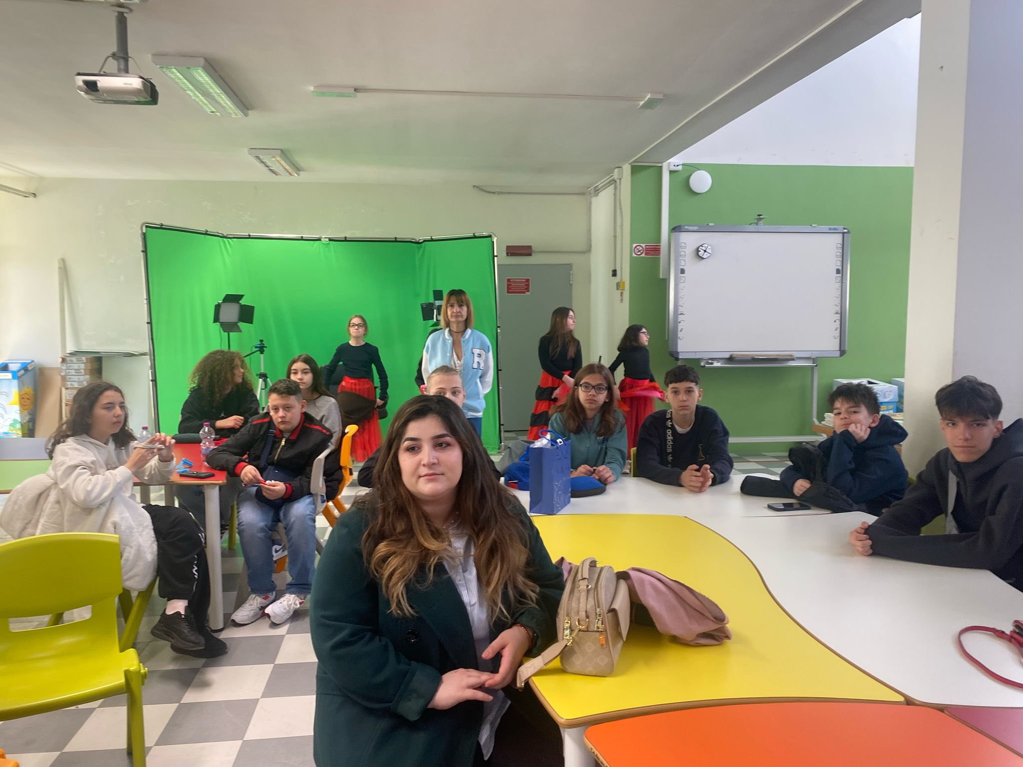
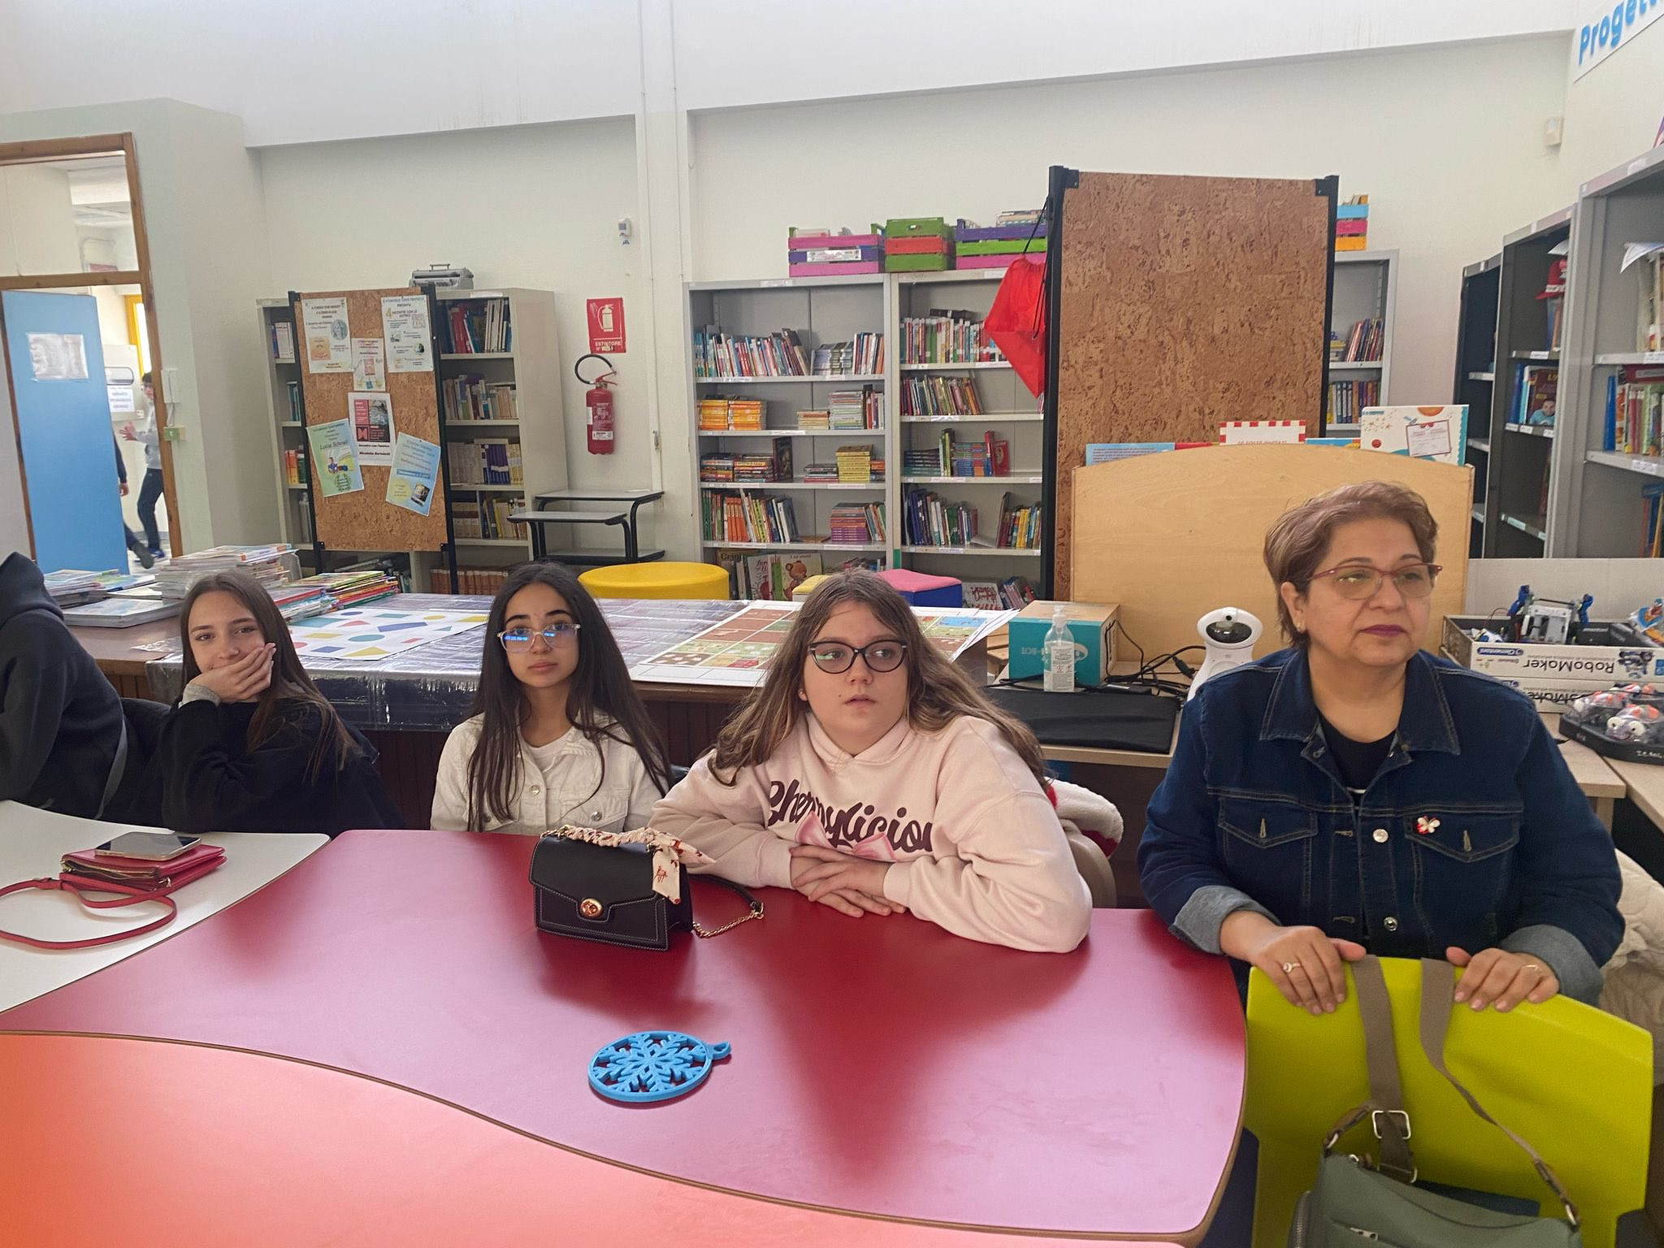
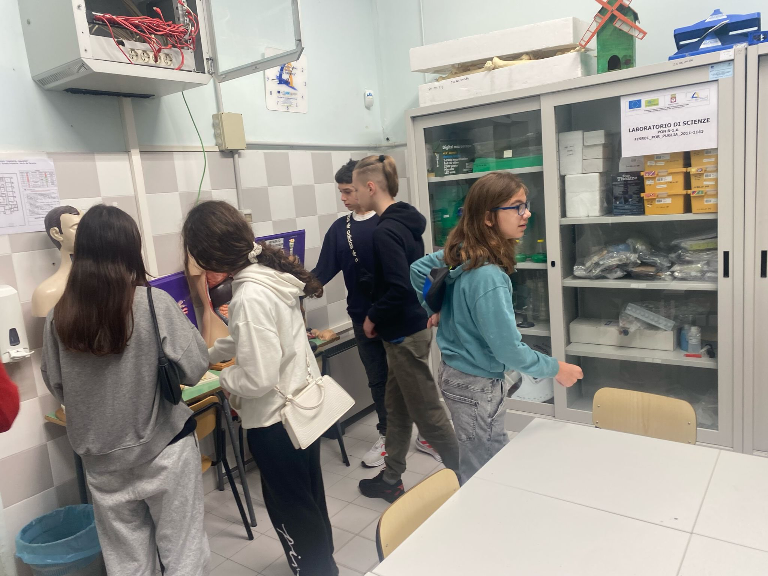

Slide 13
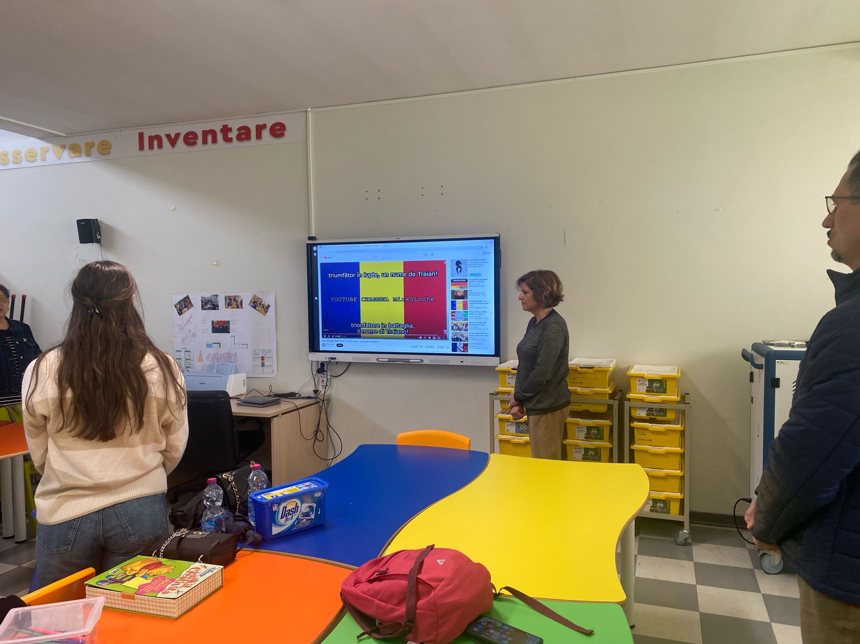
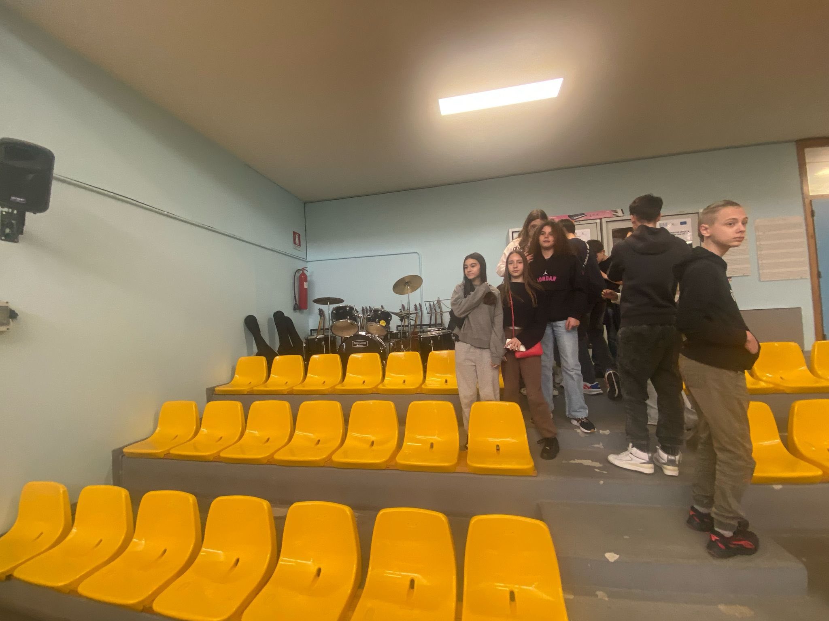
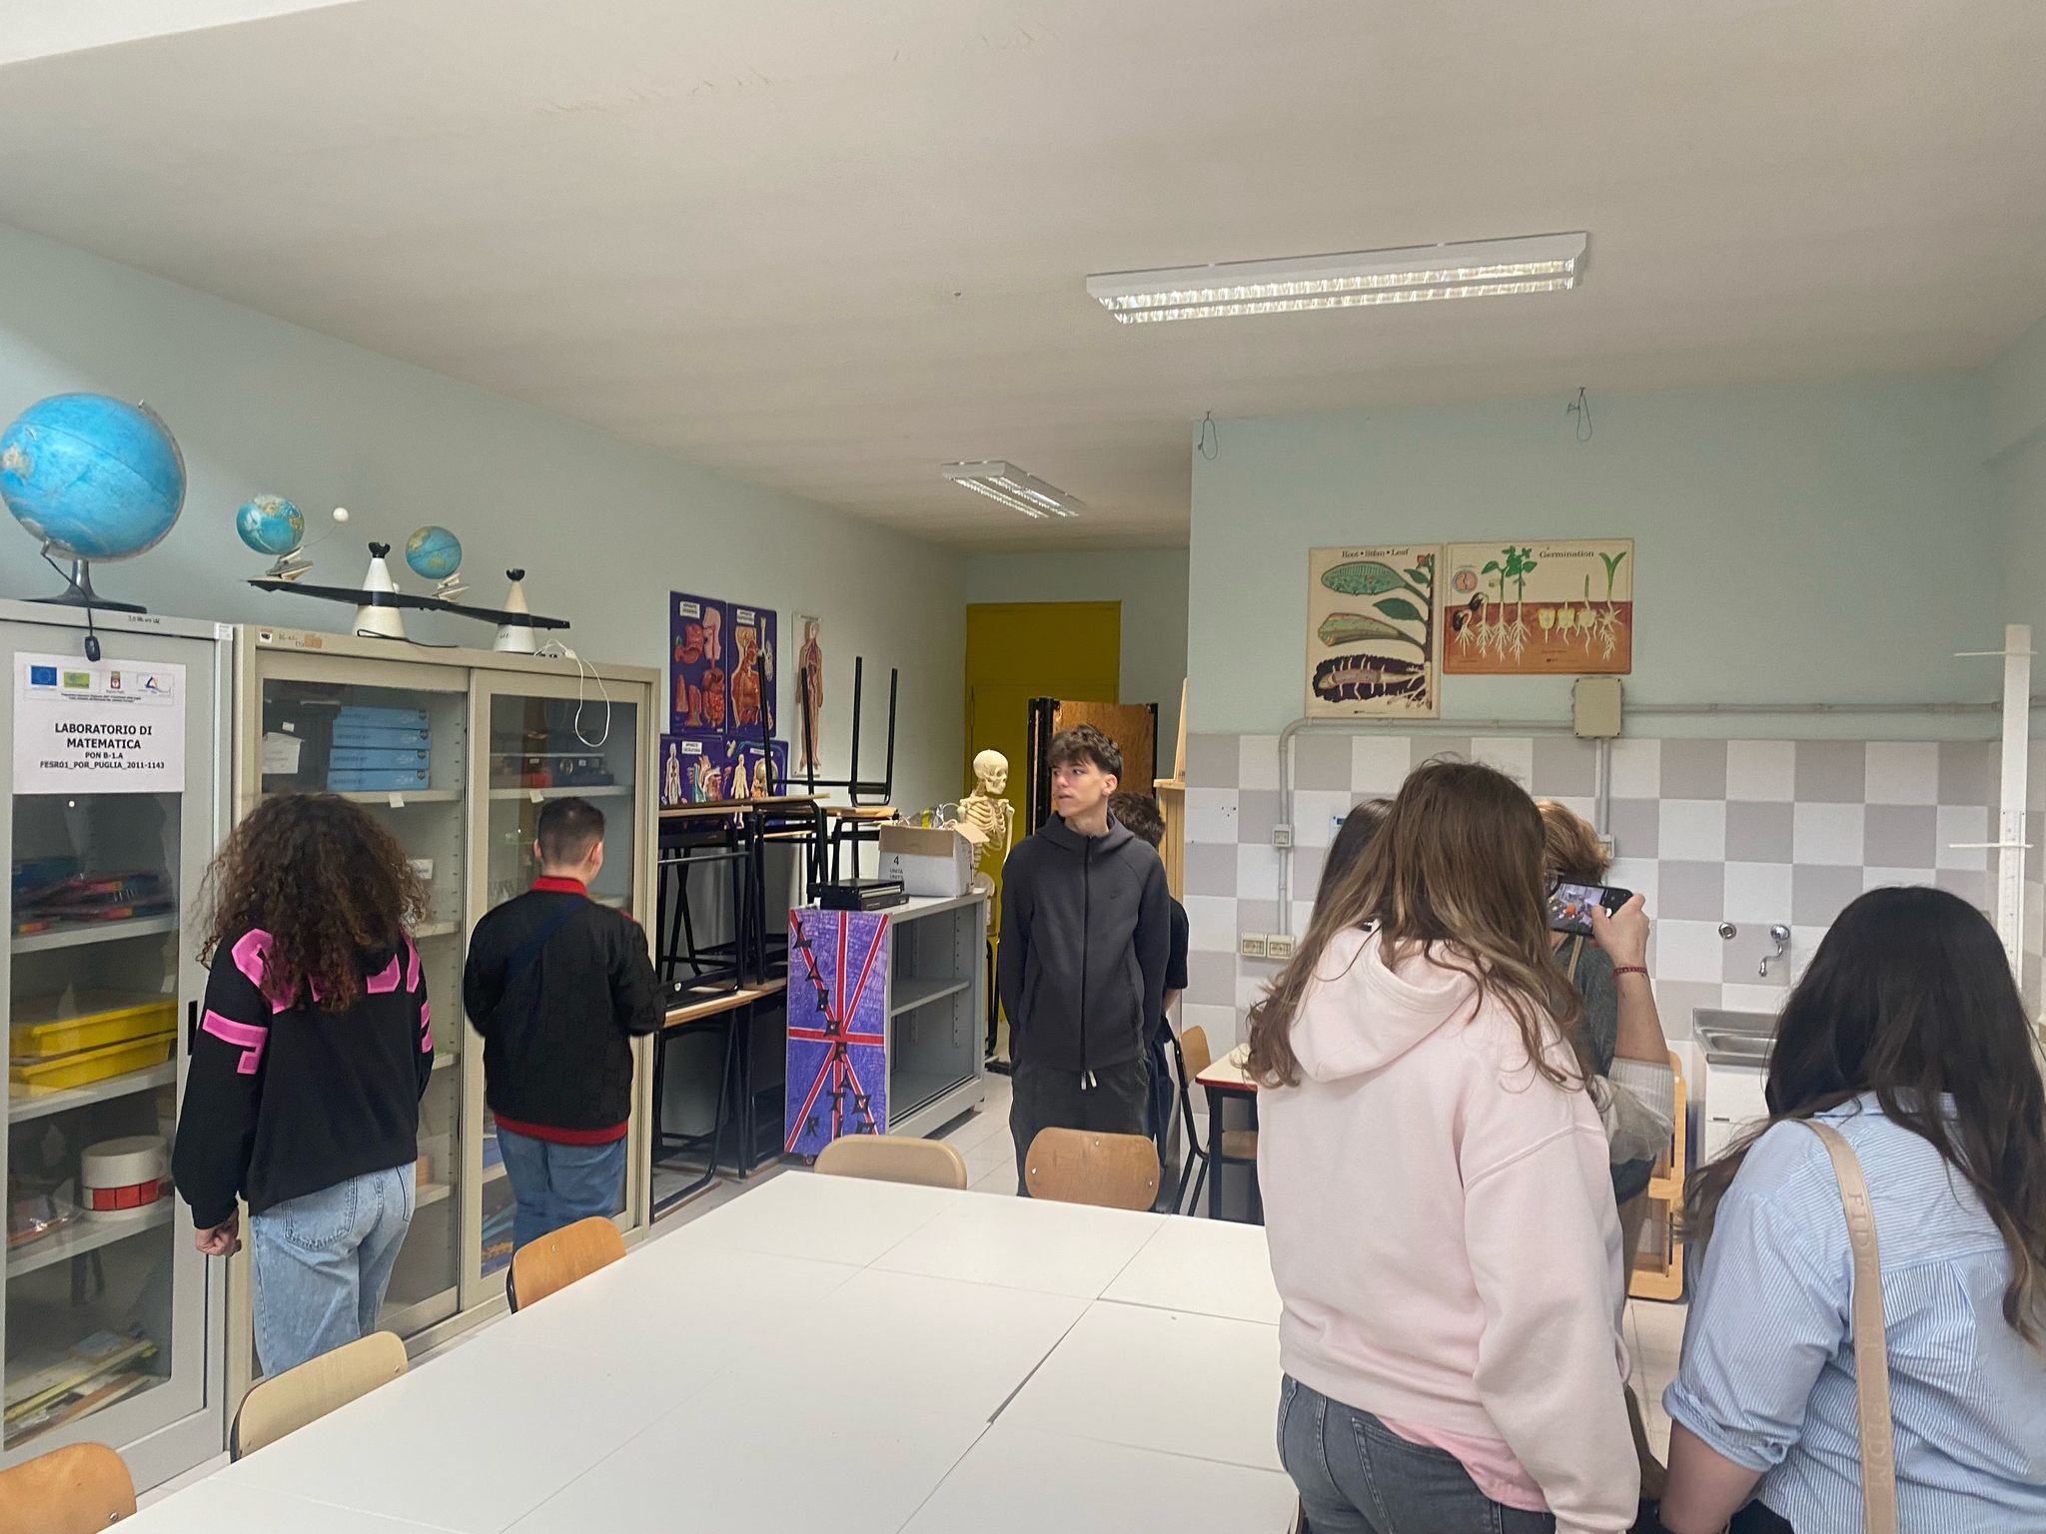

Slide 14
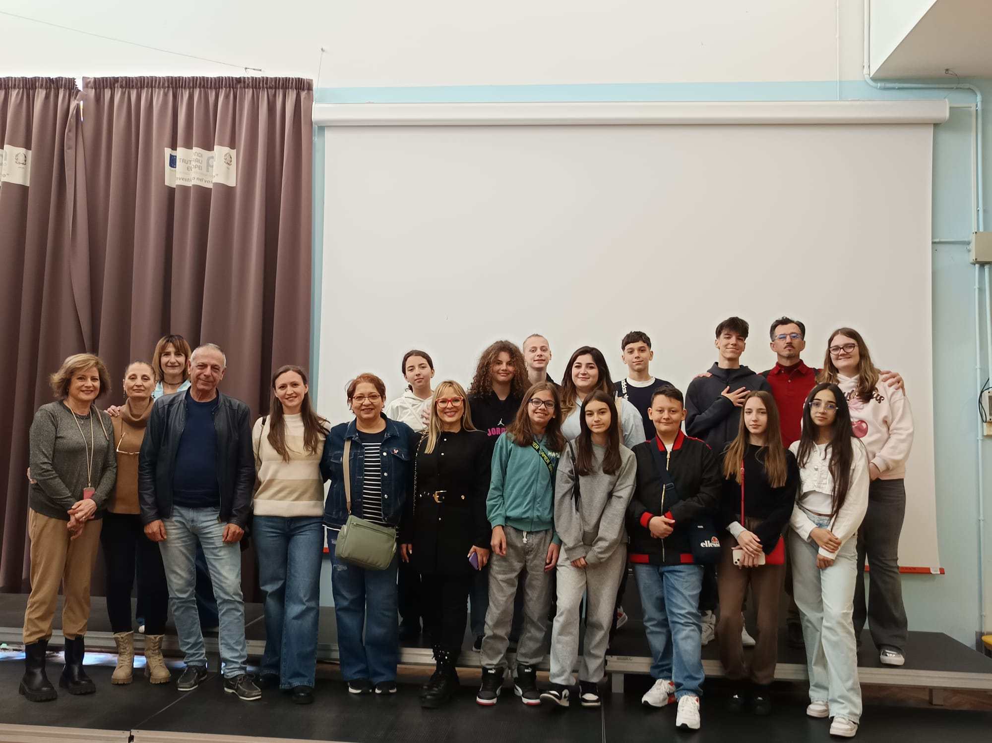
Suntem împreună cu frații nostri
latini

Slide 15
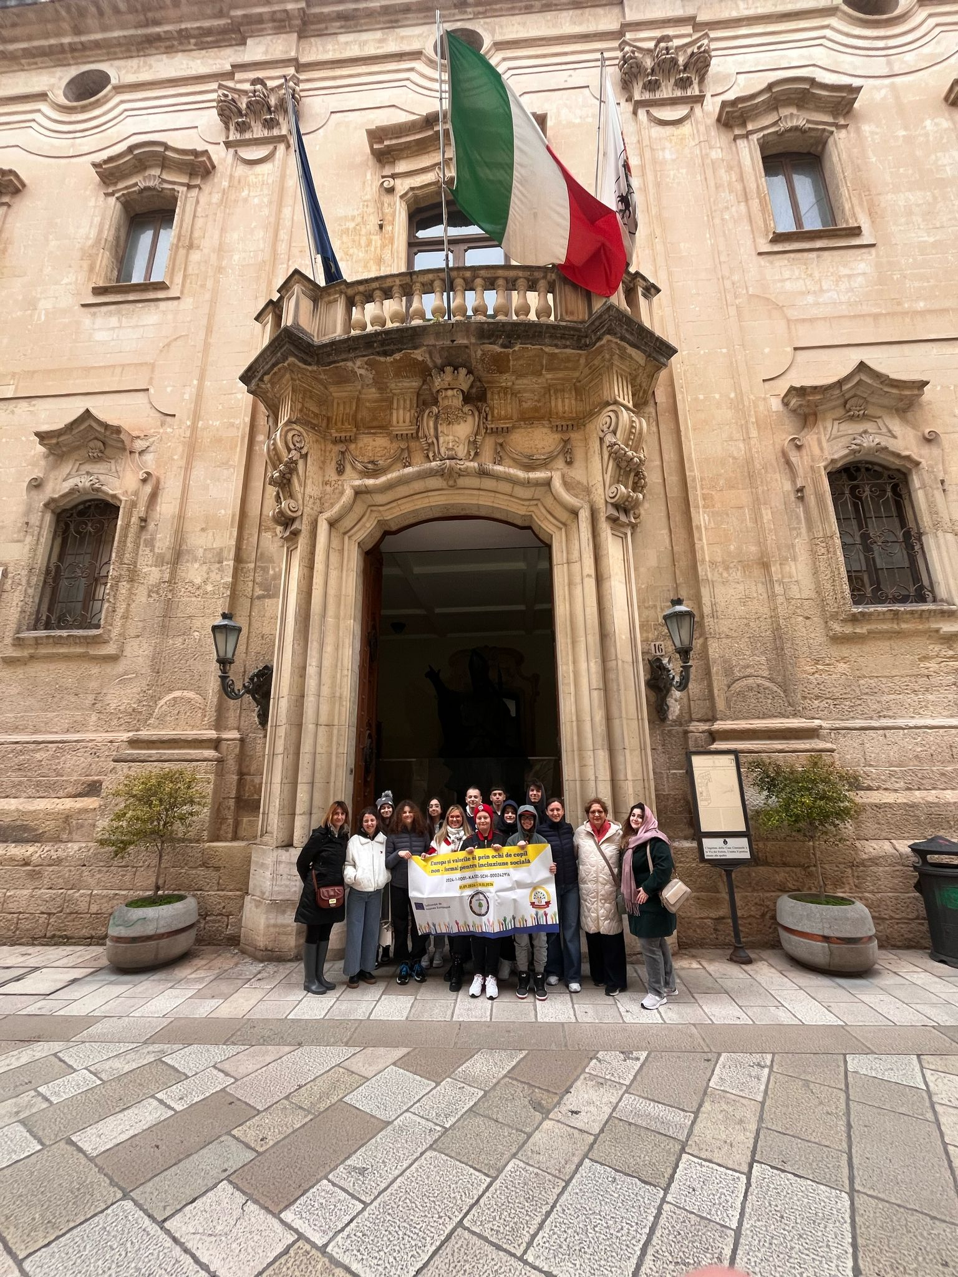
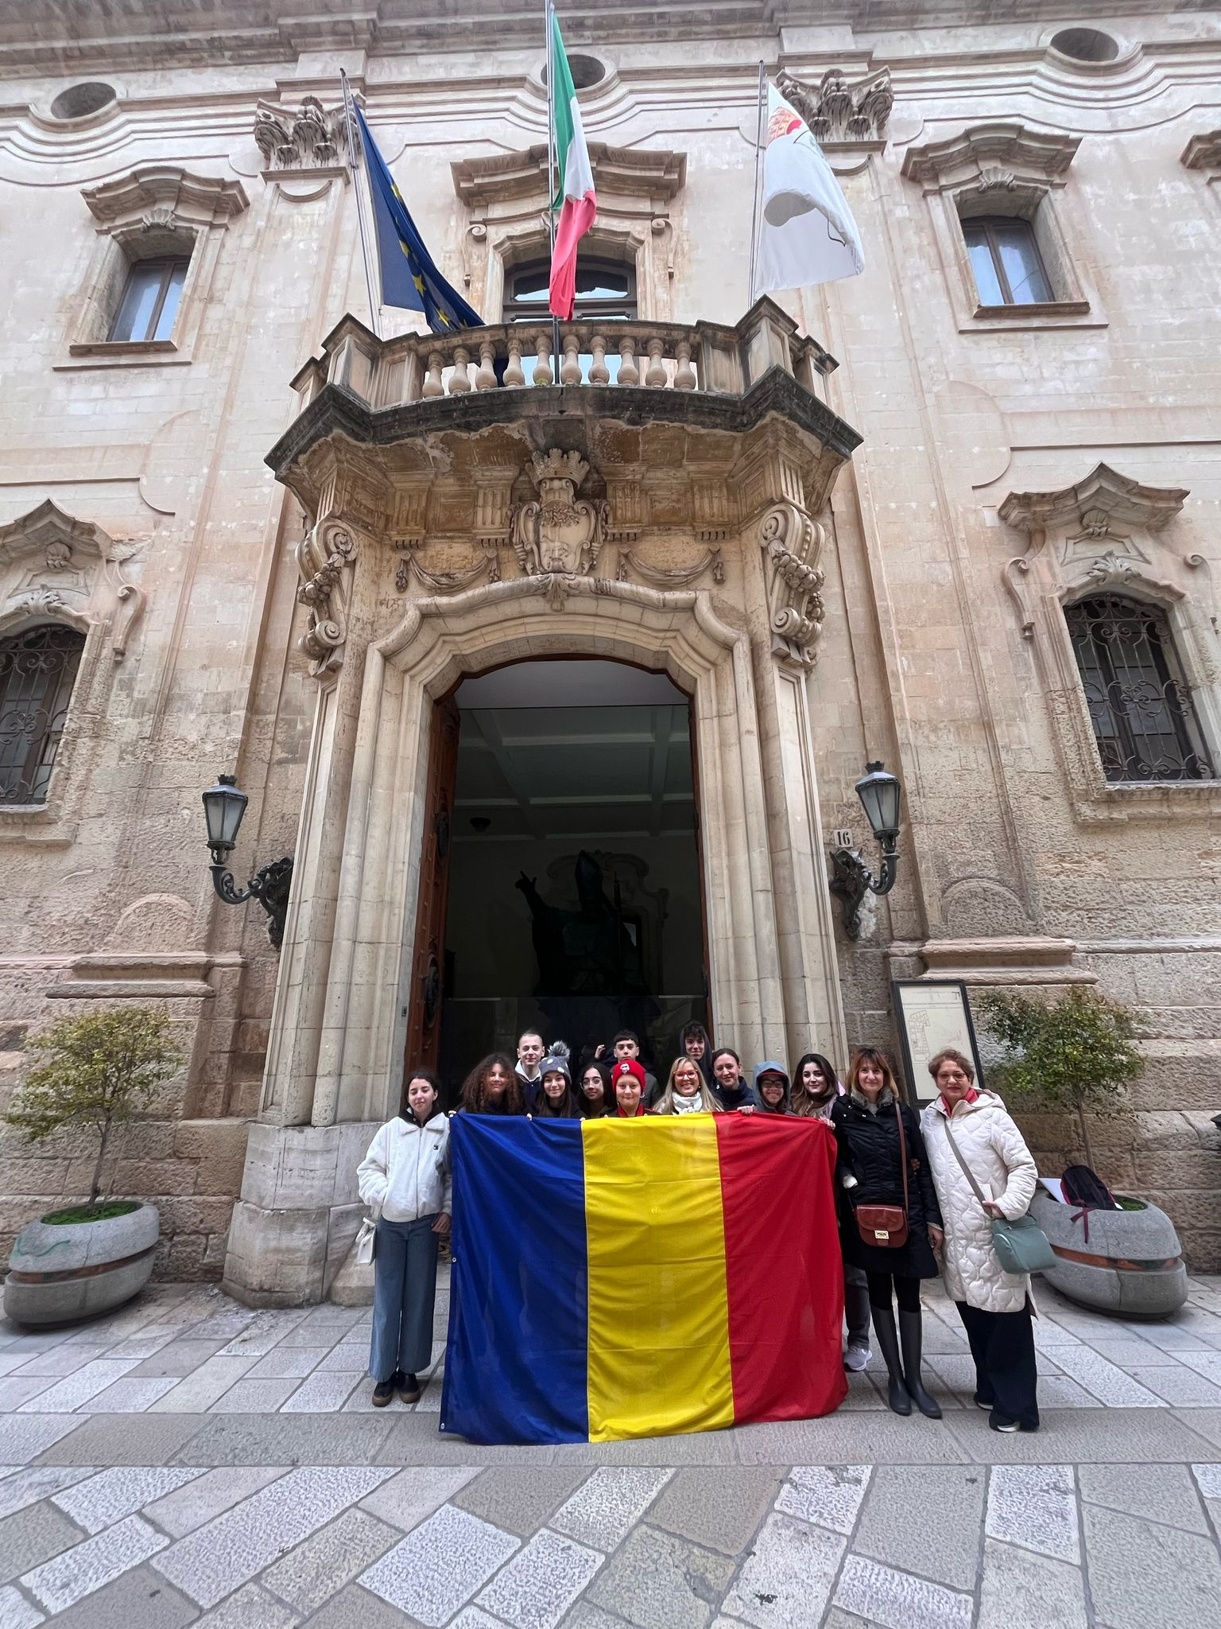
Descoperim istoria și cultura
vechii cetăți
Primăria din Lecce

Slide 16
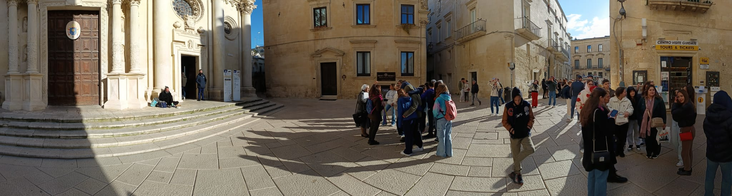
Cultura
Istorie
Civilizatie

Slide 17
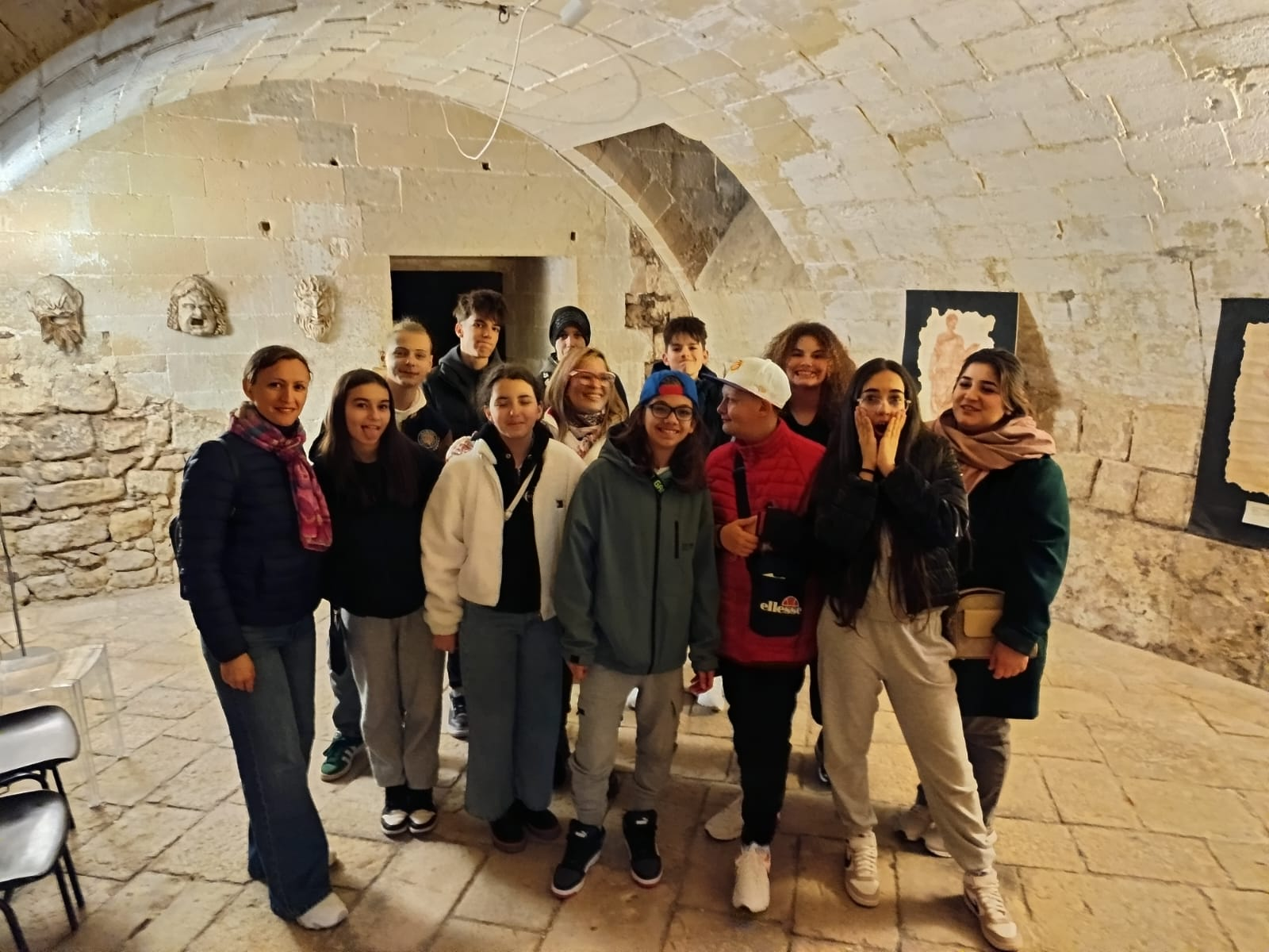
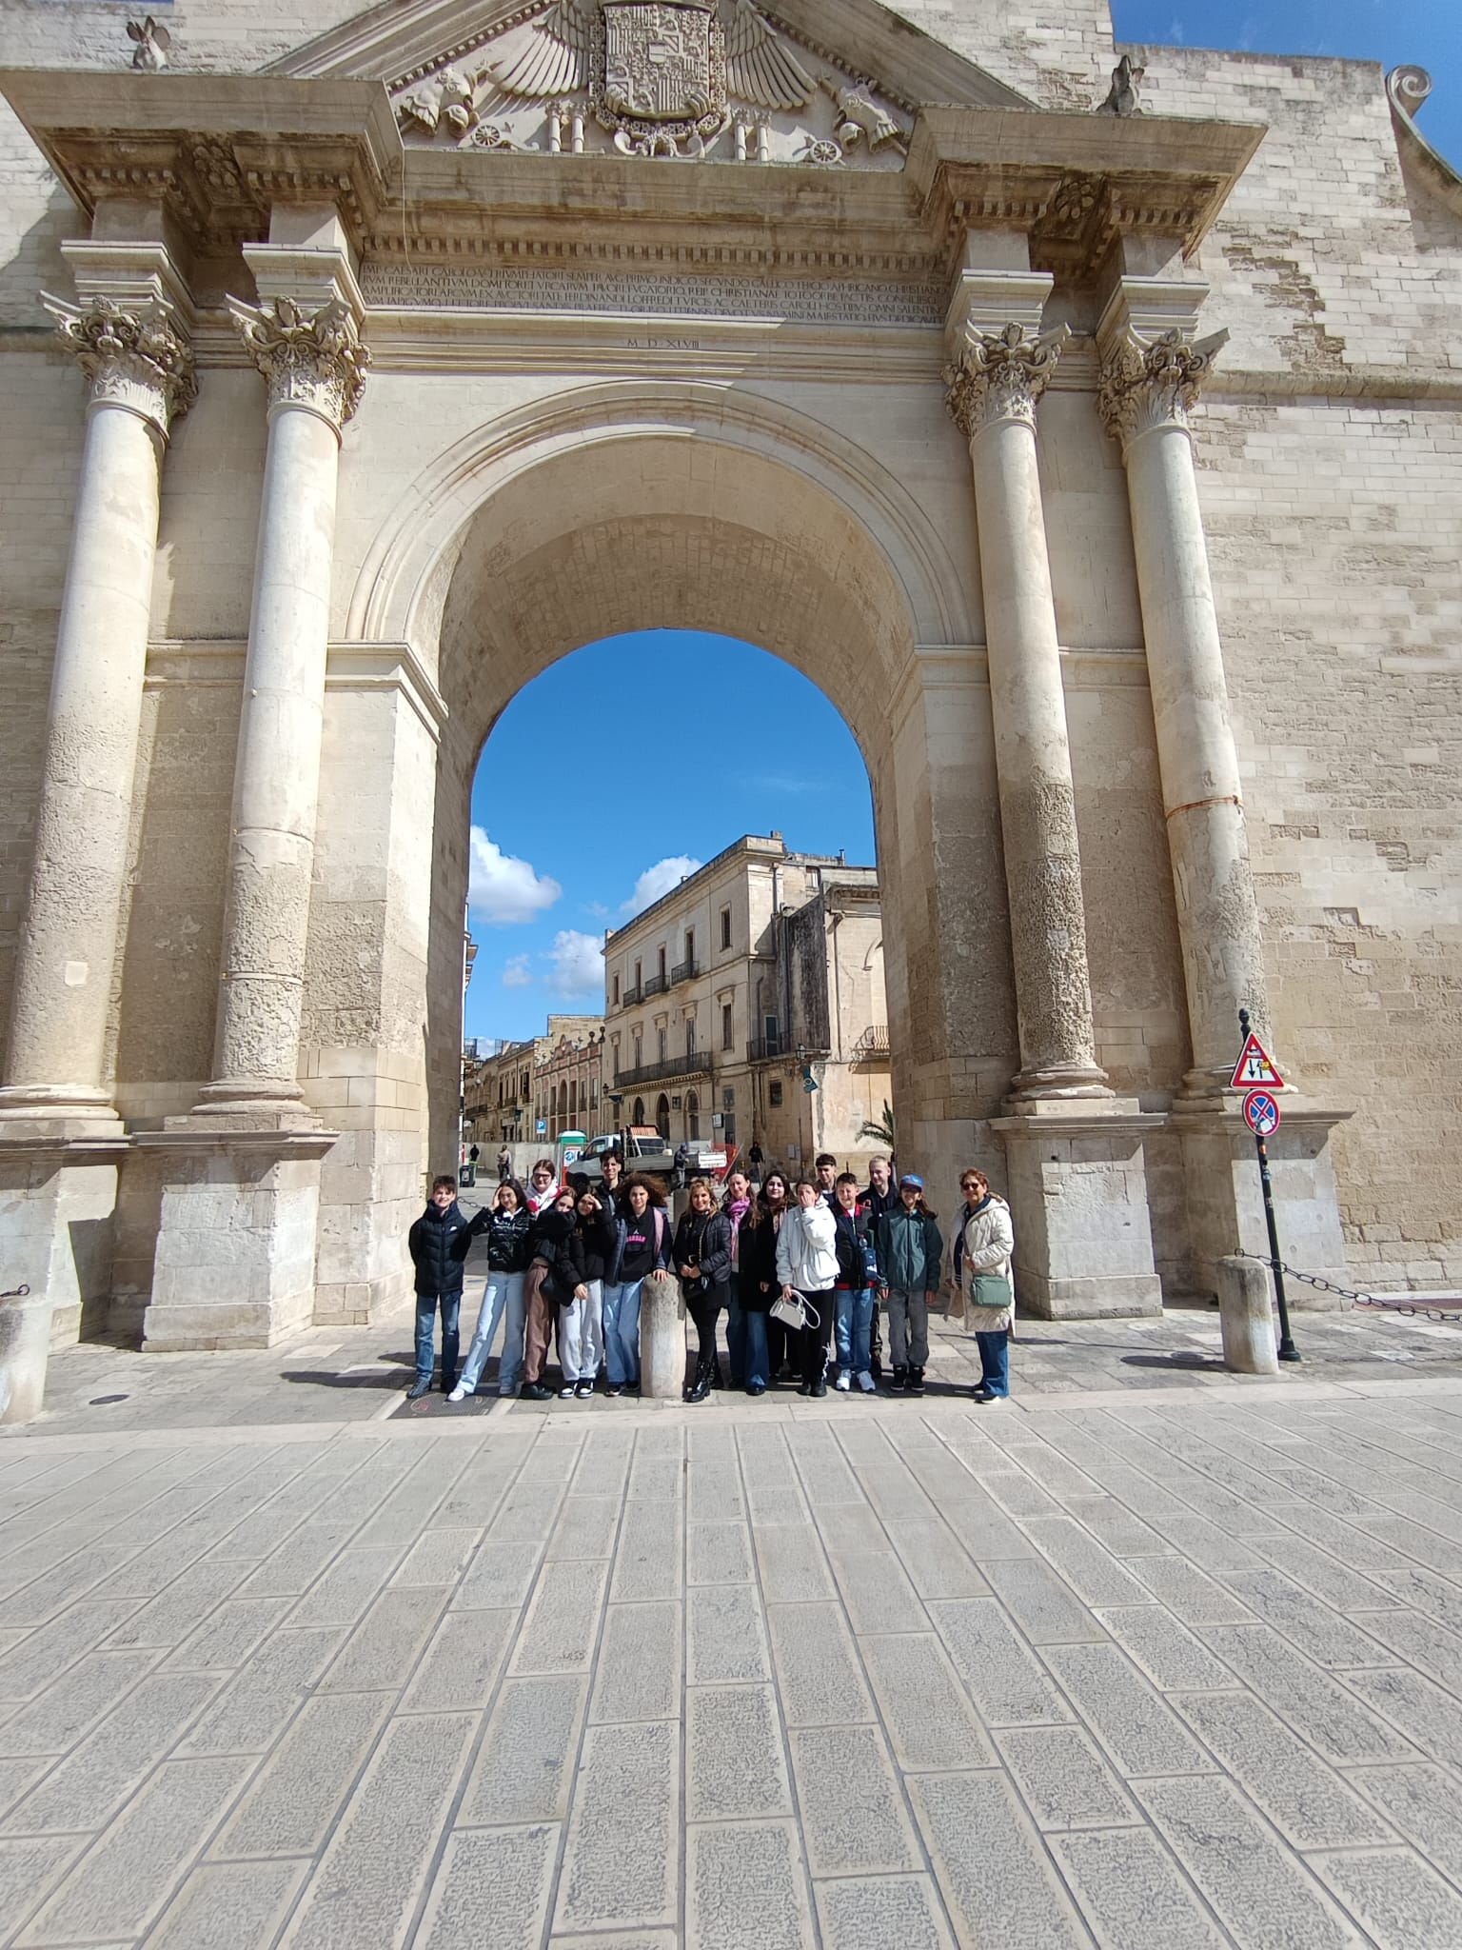

Slide 18
Ziua 2- Erasmus+
“Europa și valorile ei prin ochi de copil”
O nouă zi cu experiențe minunate pentru elevii și profesorii noștri.
Au aflat informații interesante despre cultura organizațională a școlii, despre modul de desfășurare al orelor, despre proiectul lor de televiziune digitală și despre tehnologii digitale care le permite obținerea unor produse 3 D.
A fost o zi plină și interesantă!

Slide 19
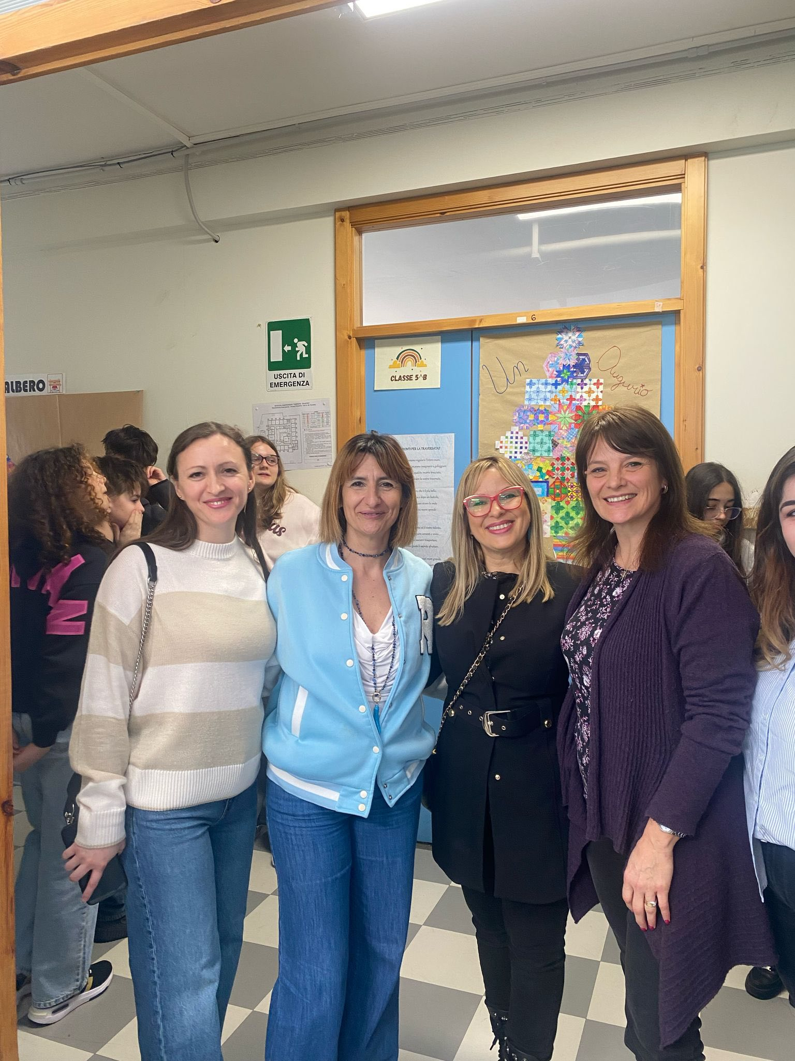
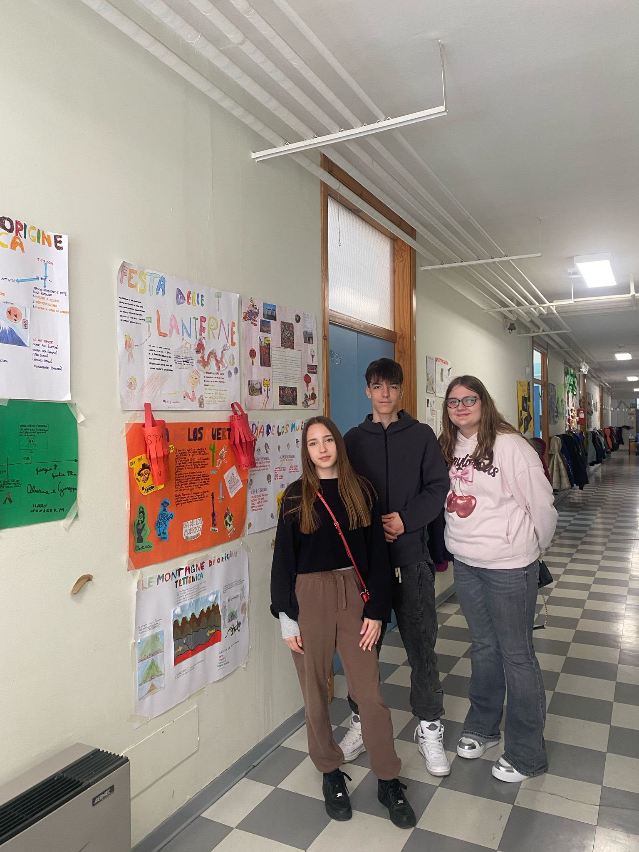
Elevii și cadrele didactice se bucură de o experienta frumoasă

Slide 20
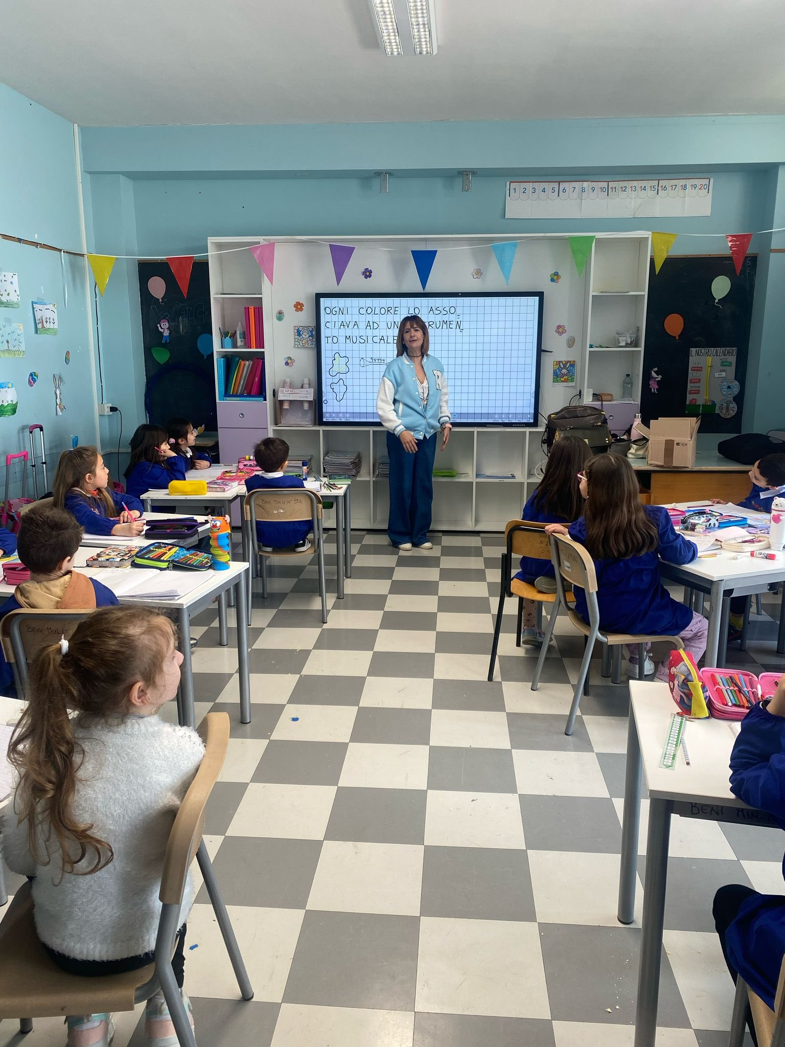
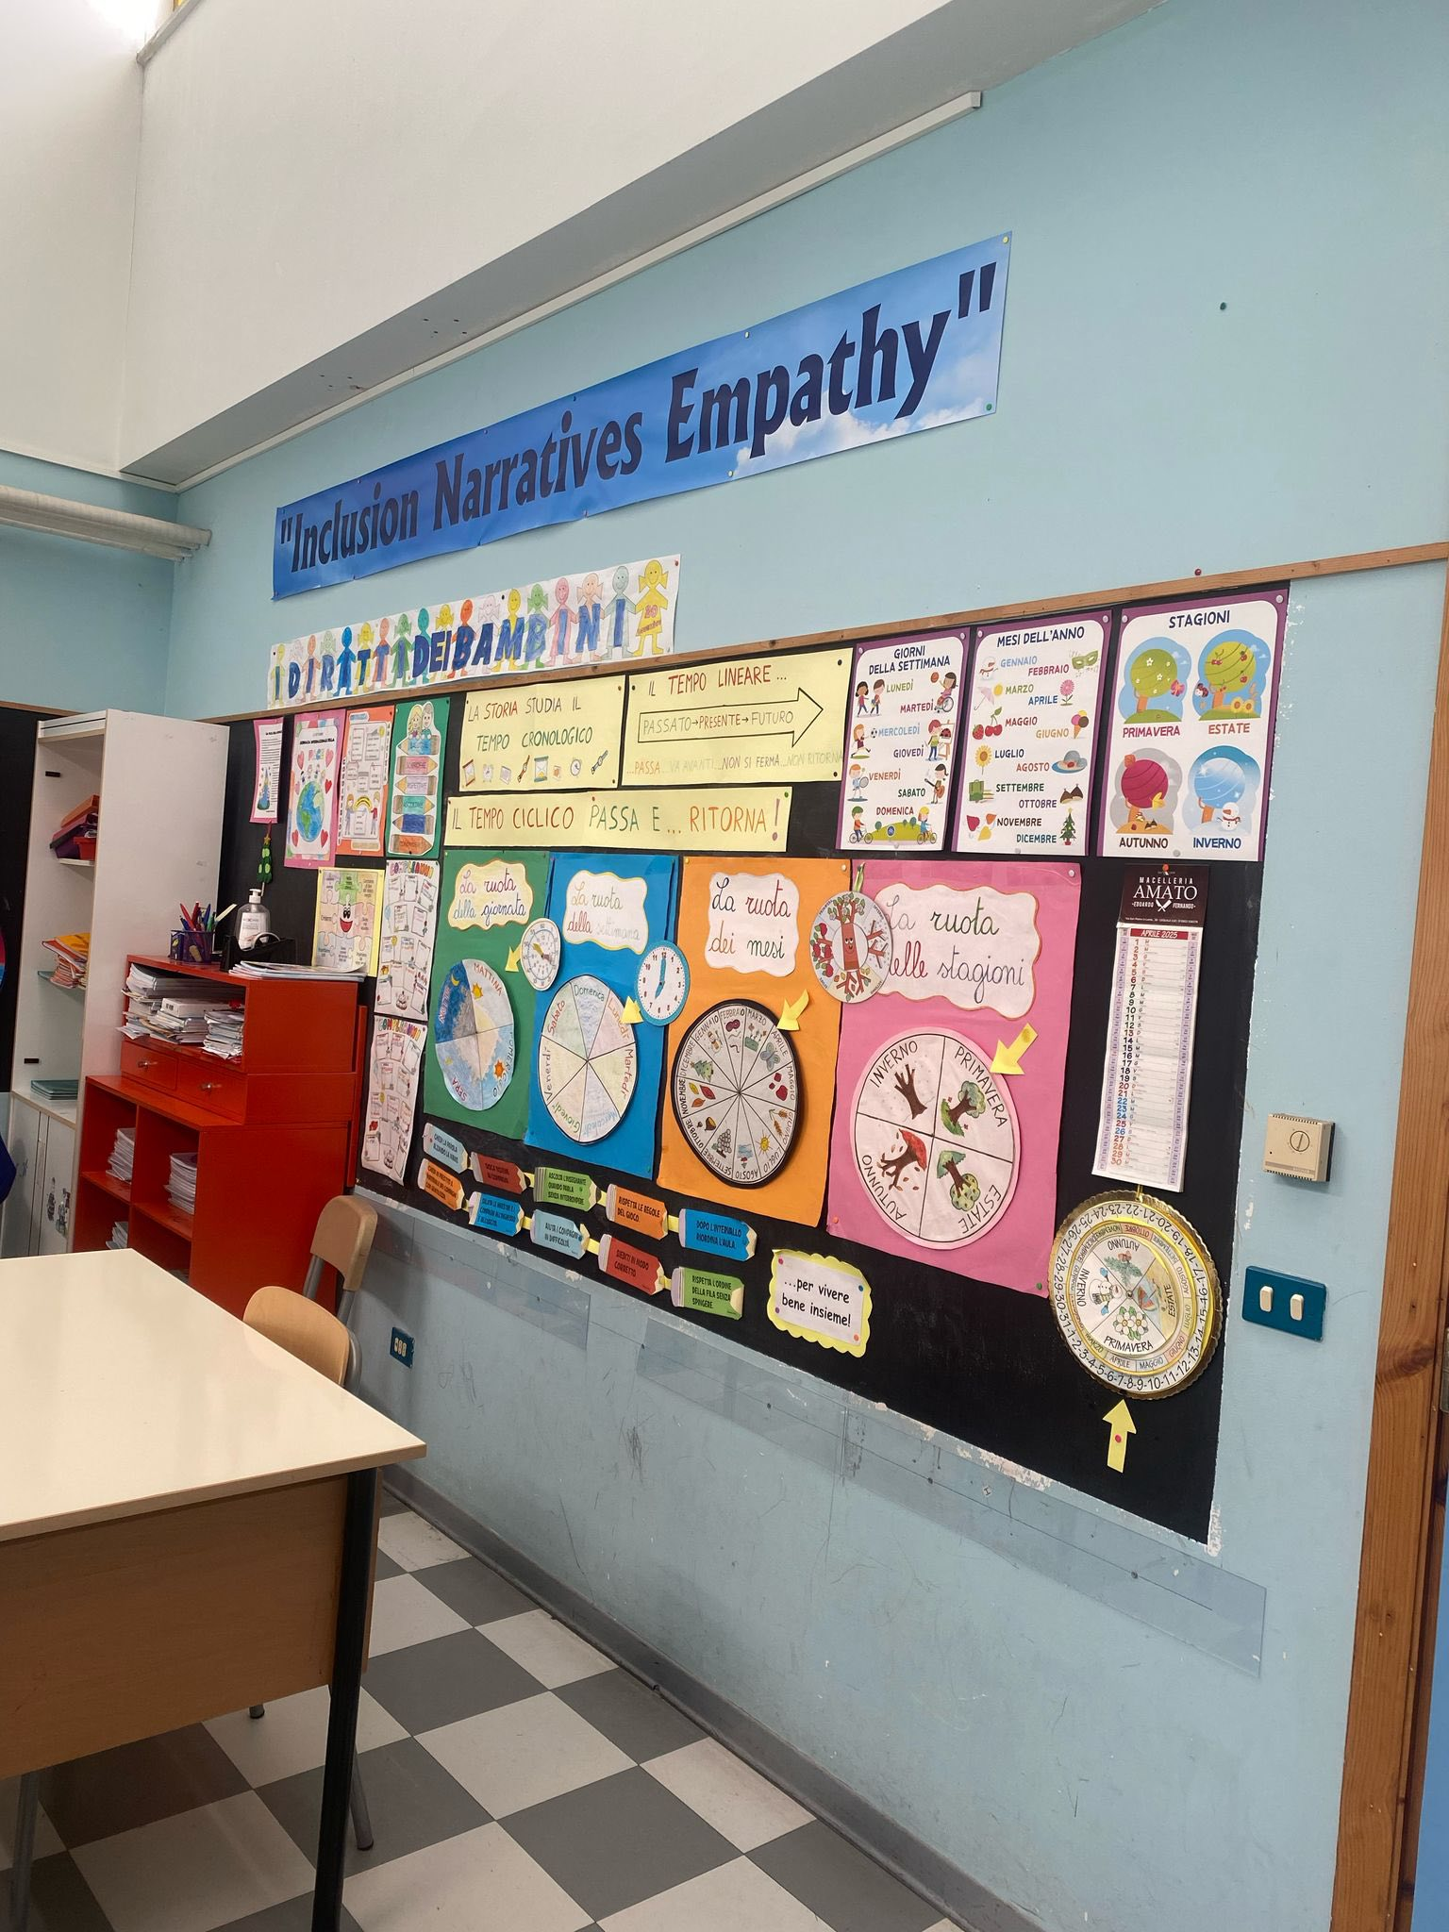

Slide 21
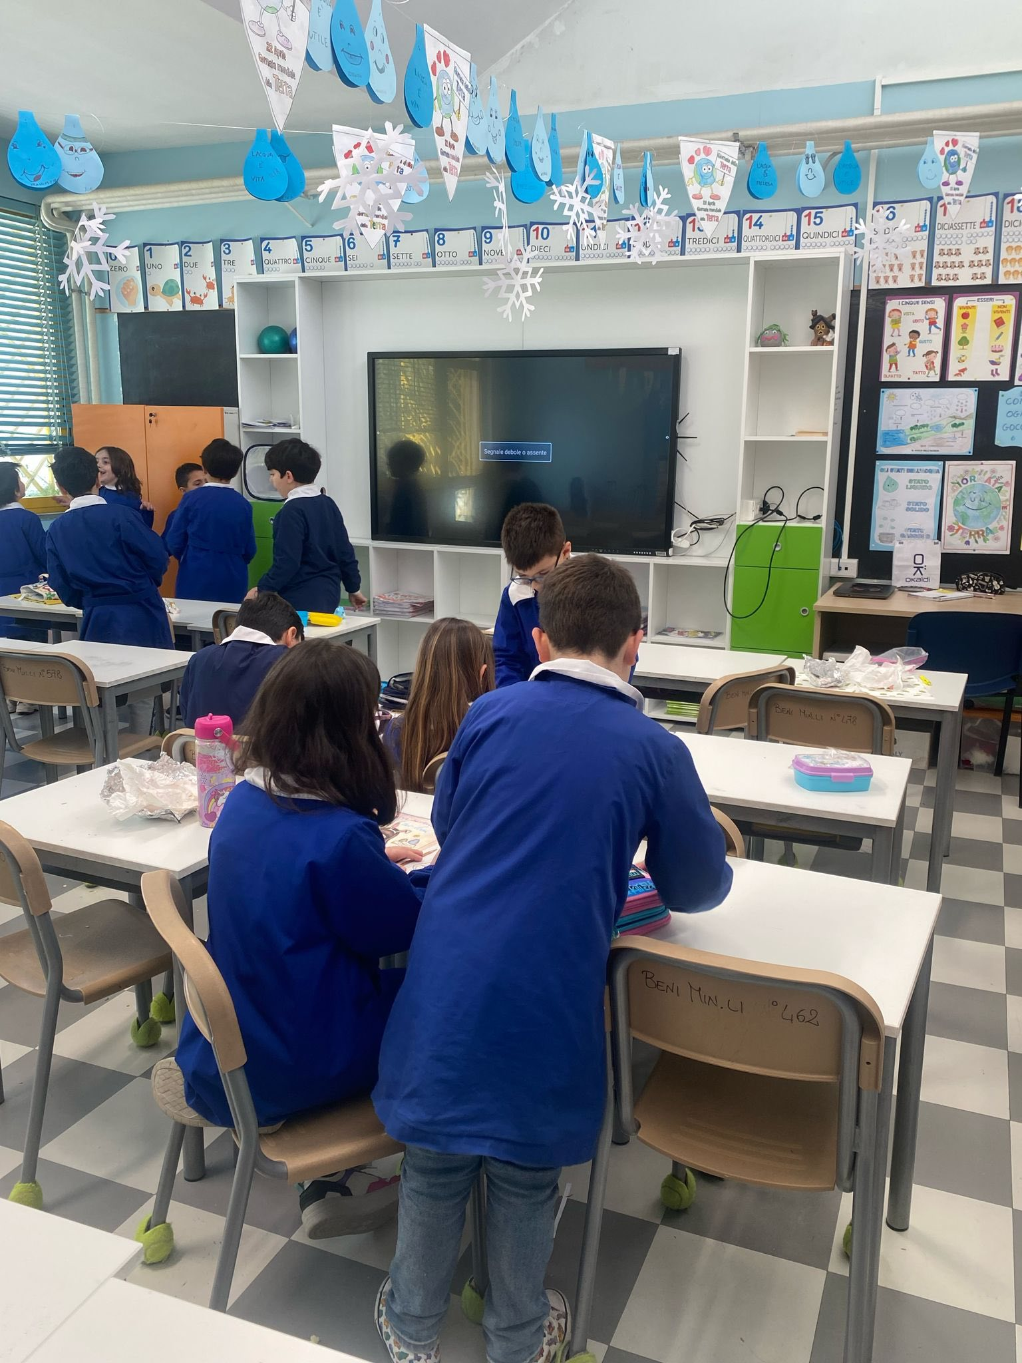
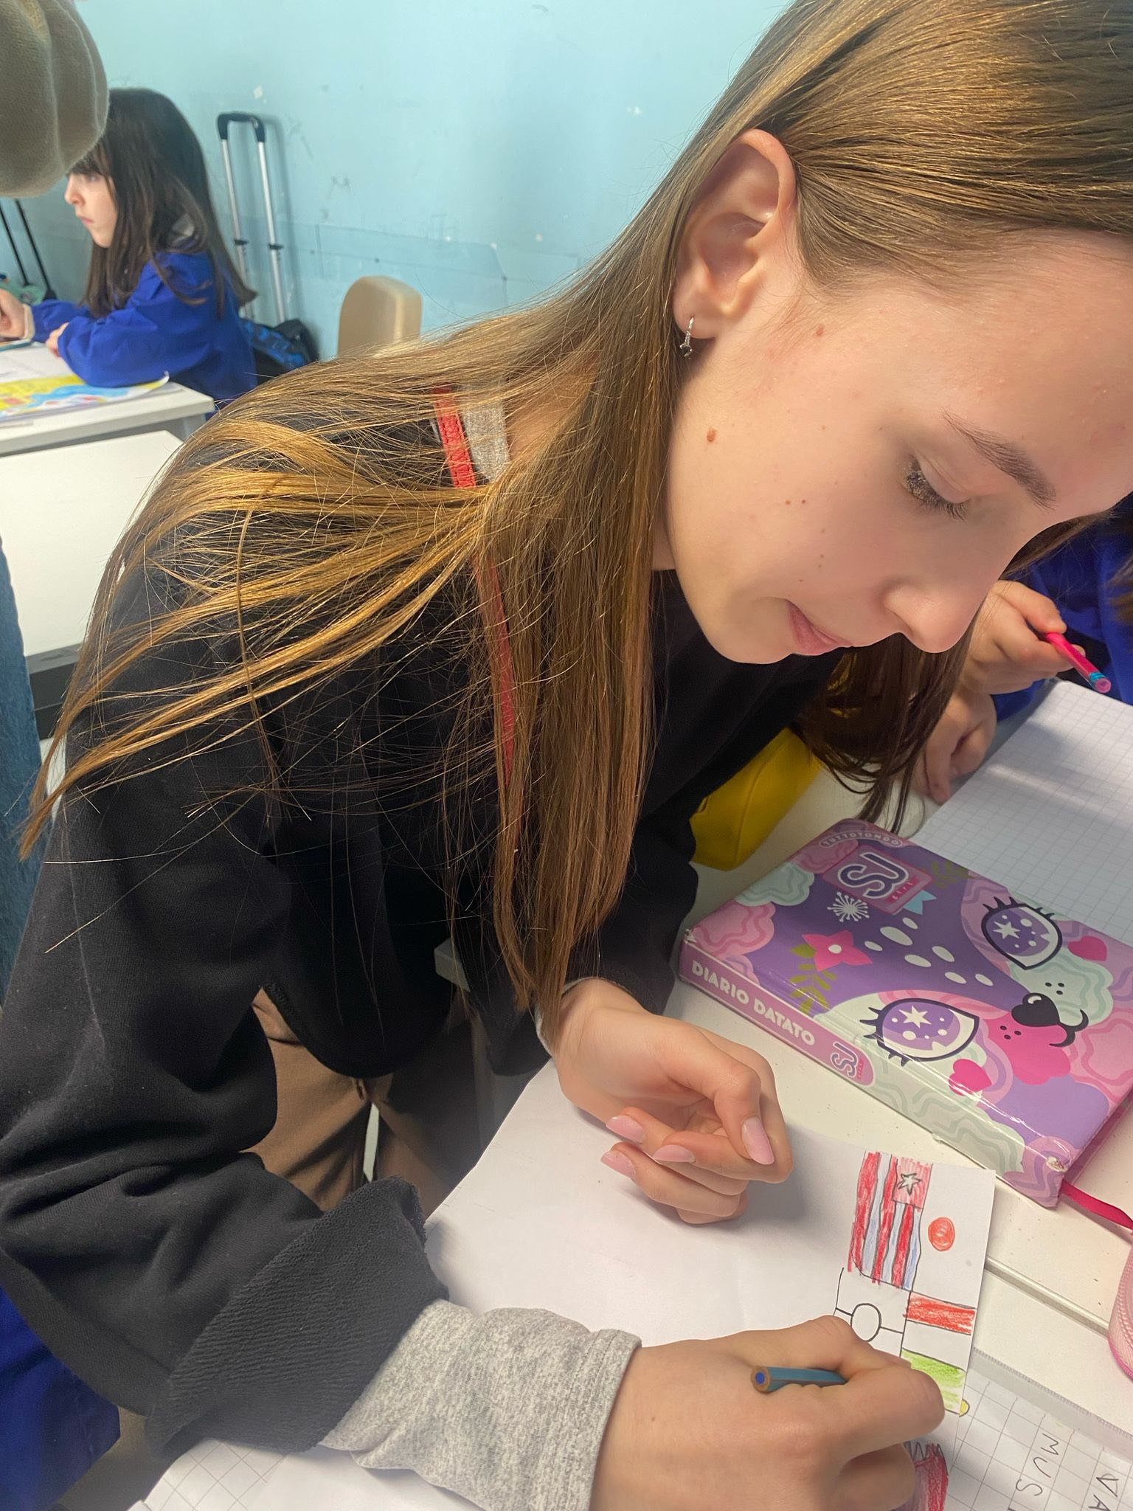

Slide 22
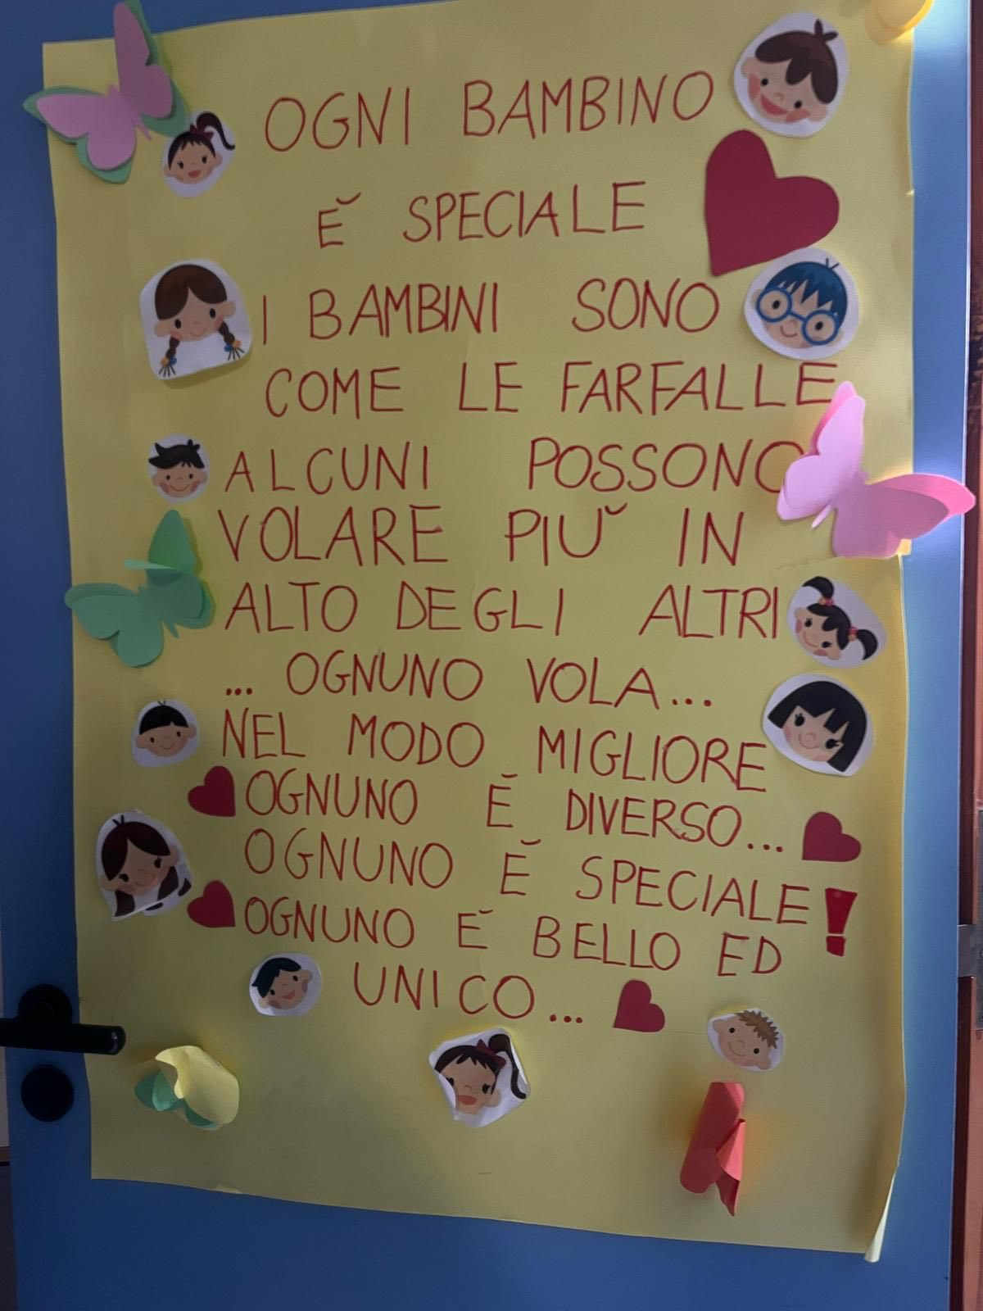
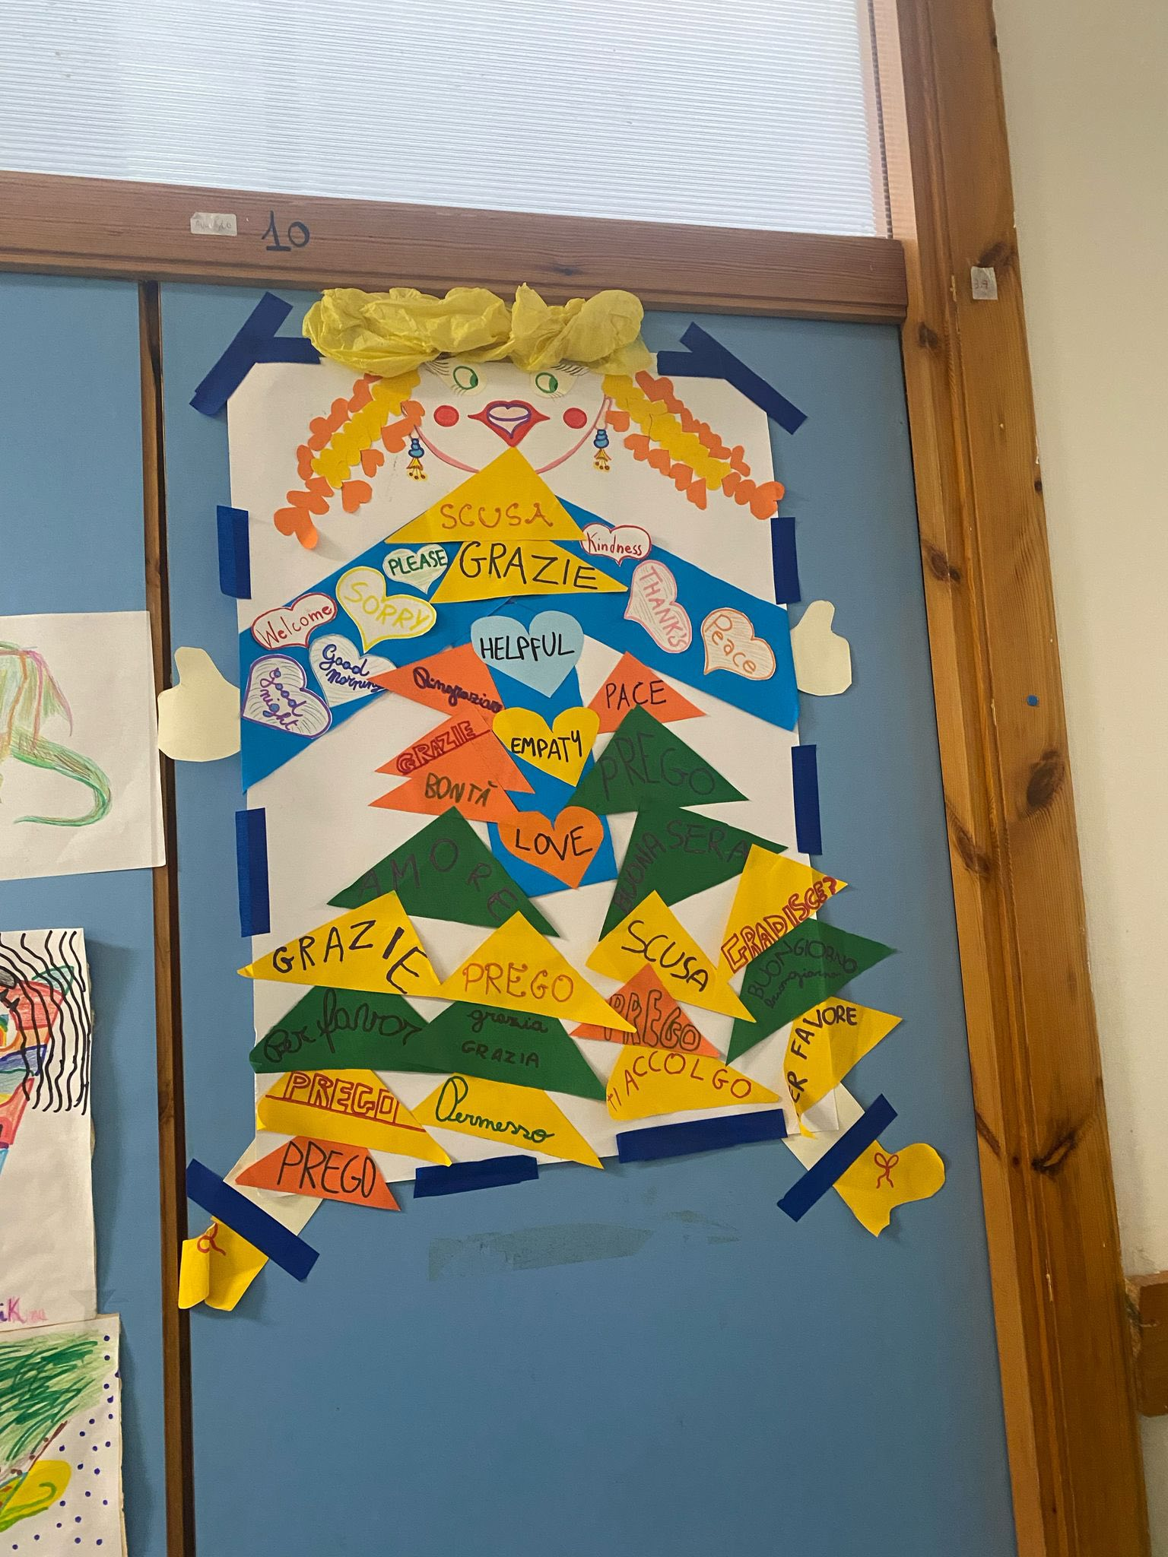

Slide 23
Ziua a treia a
Povestea Erasmus continuă!
Astăzi elevii noștri au lucrat alături de colegii lor din școală din Lecce, îndrumați de profesorul de TIC și de profesorul de Tehnologie din școala gazdă.
Entuziasmați, atât copiii cat și profesorii, au descoperit o platformă digitală pe care pot realiza desene și imagini ale unor obiecte în 3 D.
De asemenea, li s-a demonstrat cum se realizează o materiale didactice 3 D de către profesorii școlii, prin utilizarea unor tehnologii de ultimă generație.

Slide 24
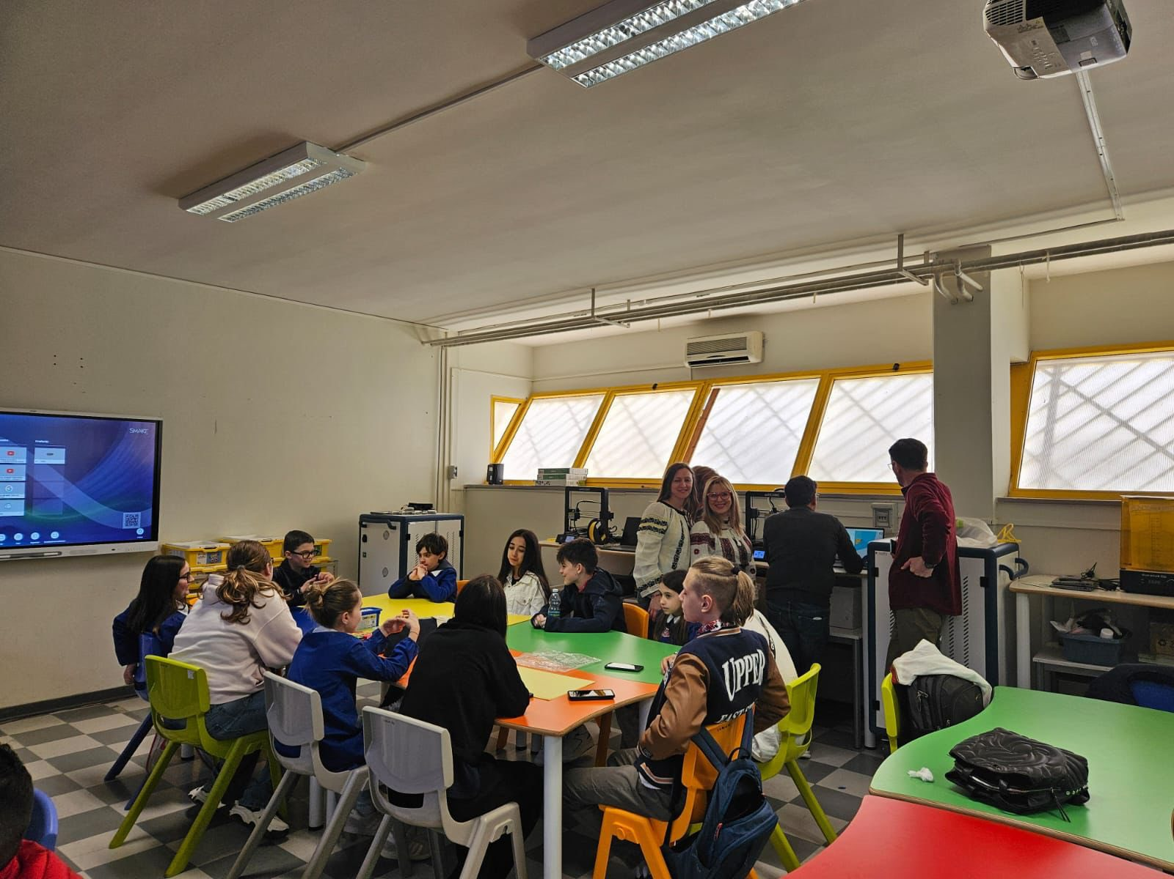
Experiente noi in laboratorul 3D

Slide 25
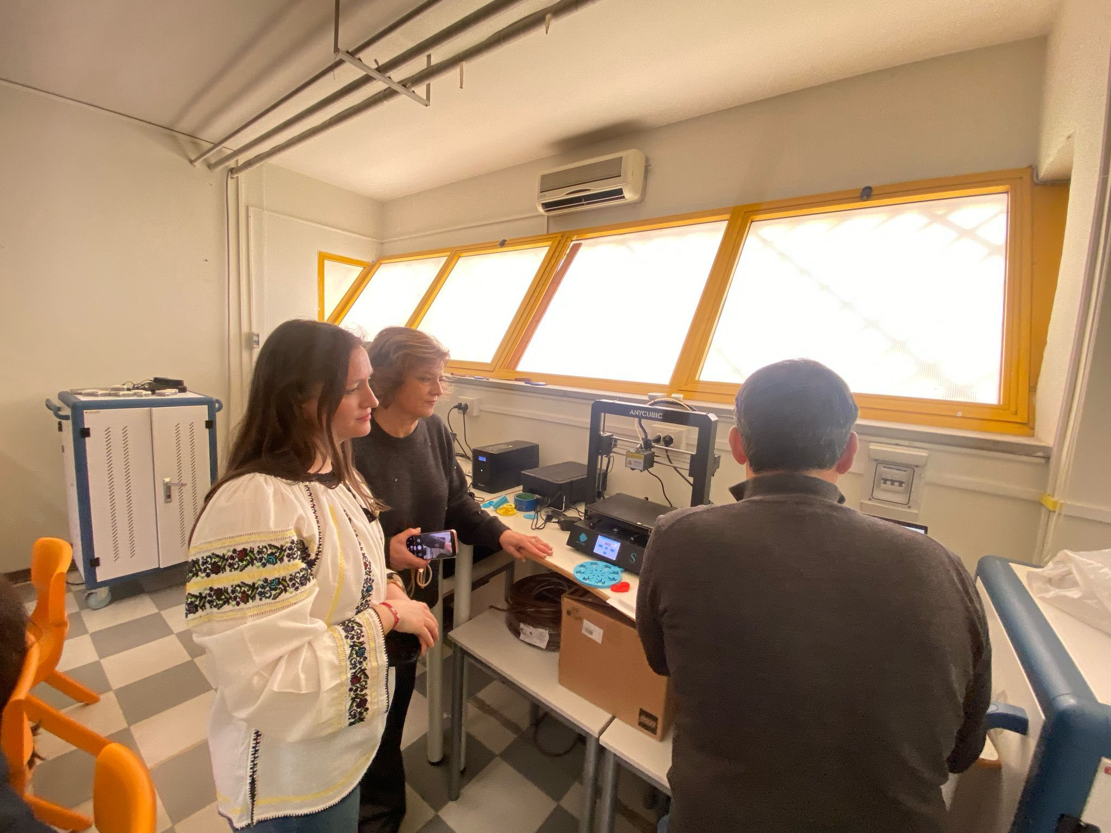

Slide 26
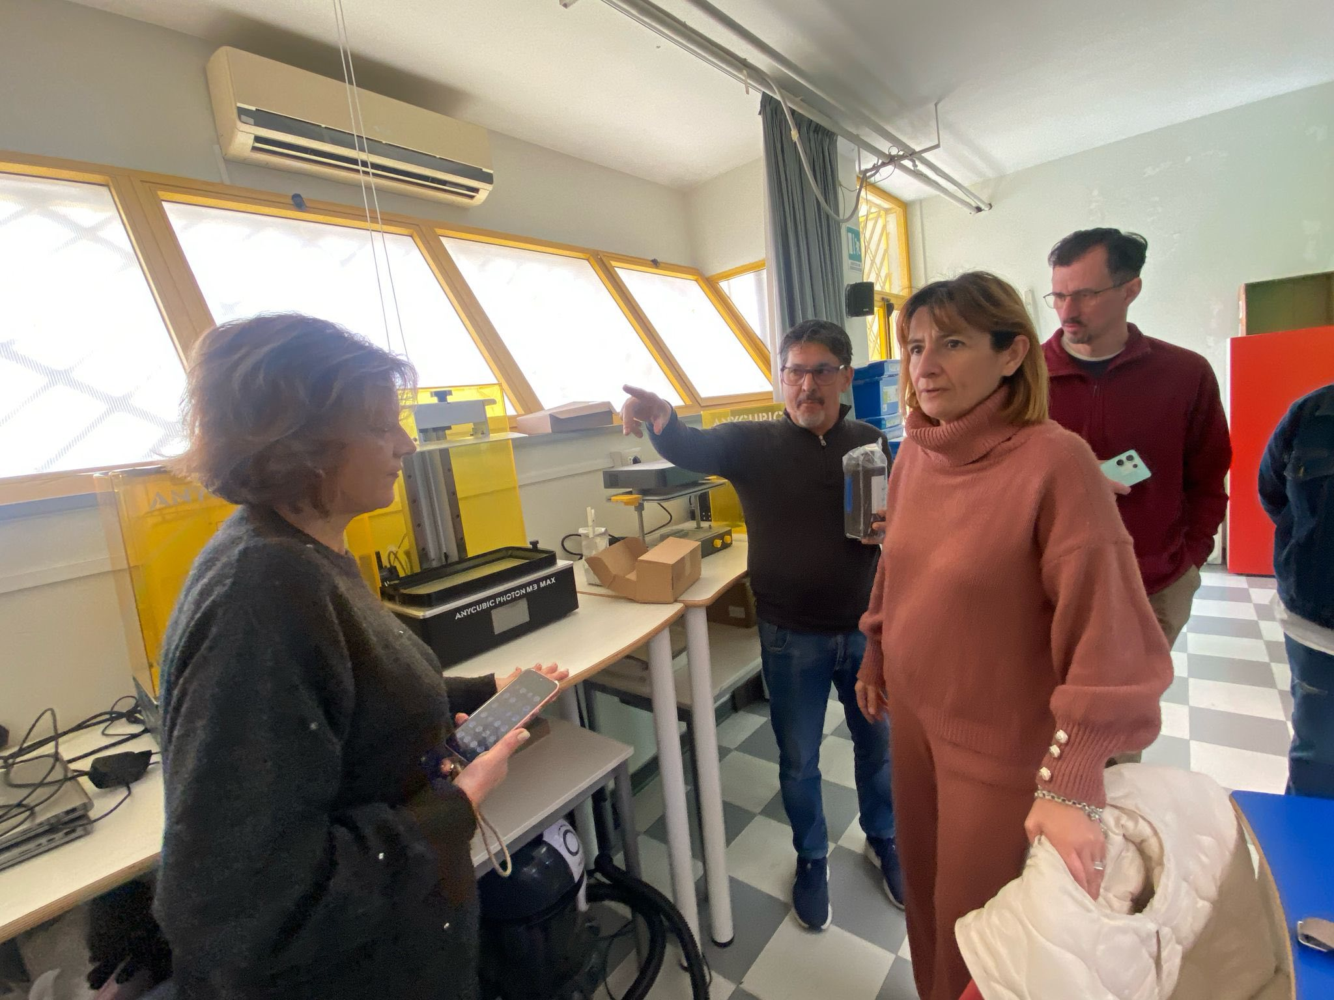

Slide 27
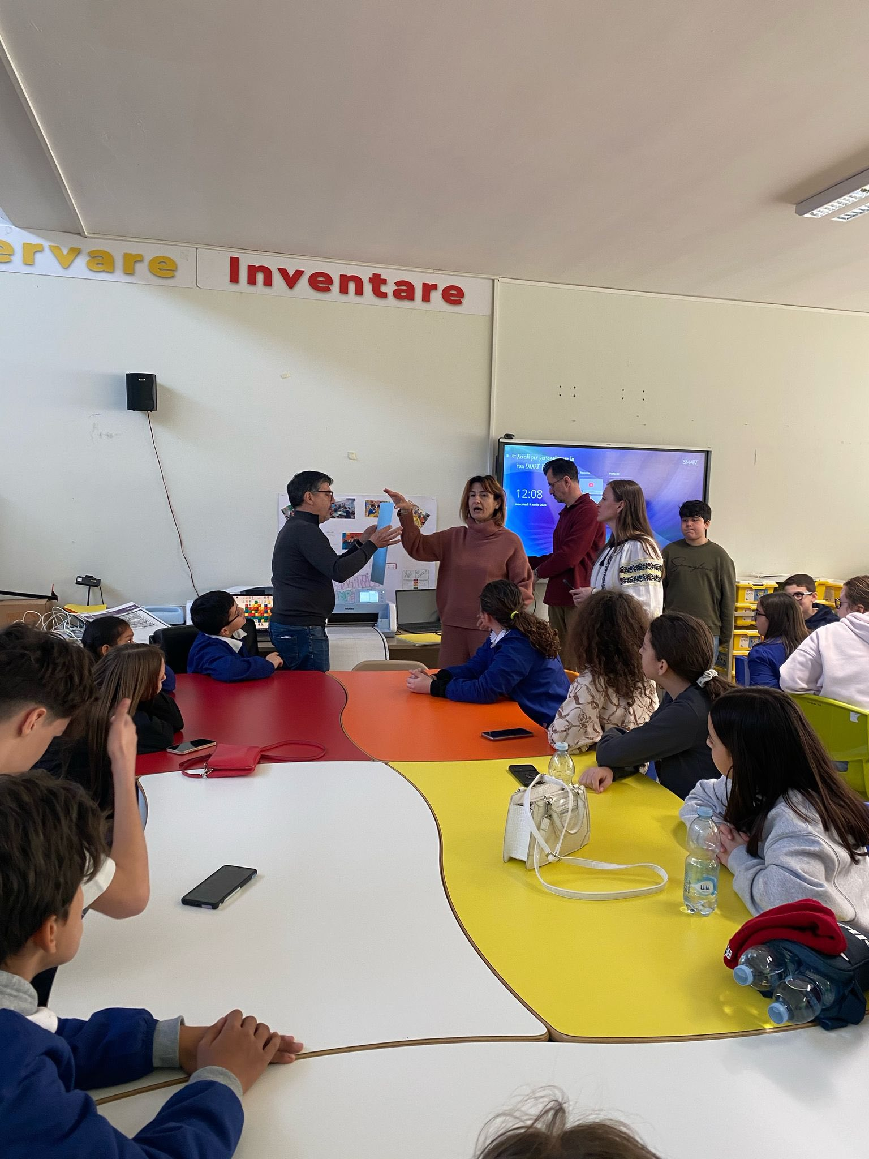
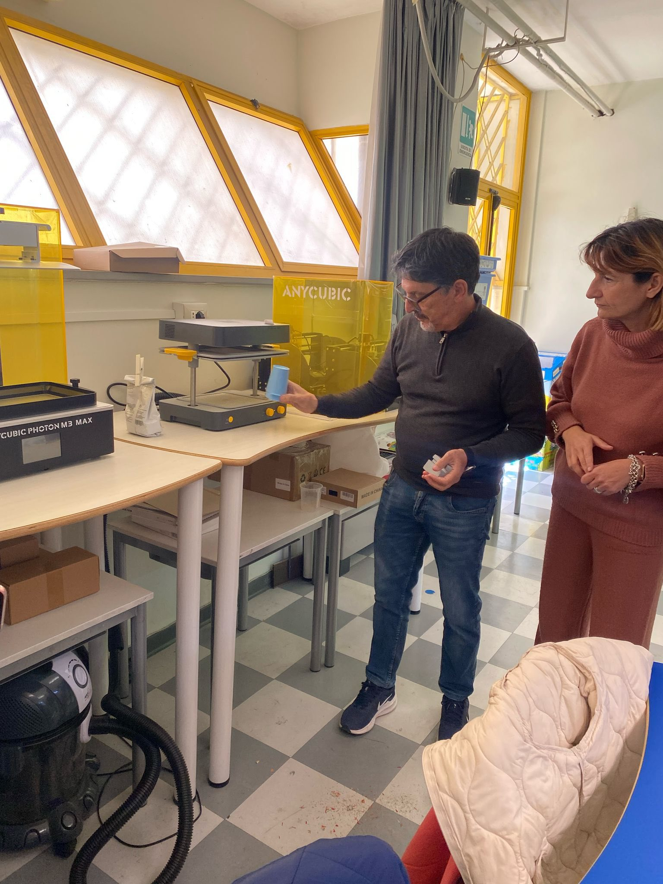

Slide 28
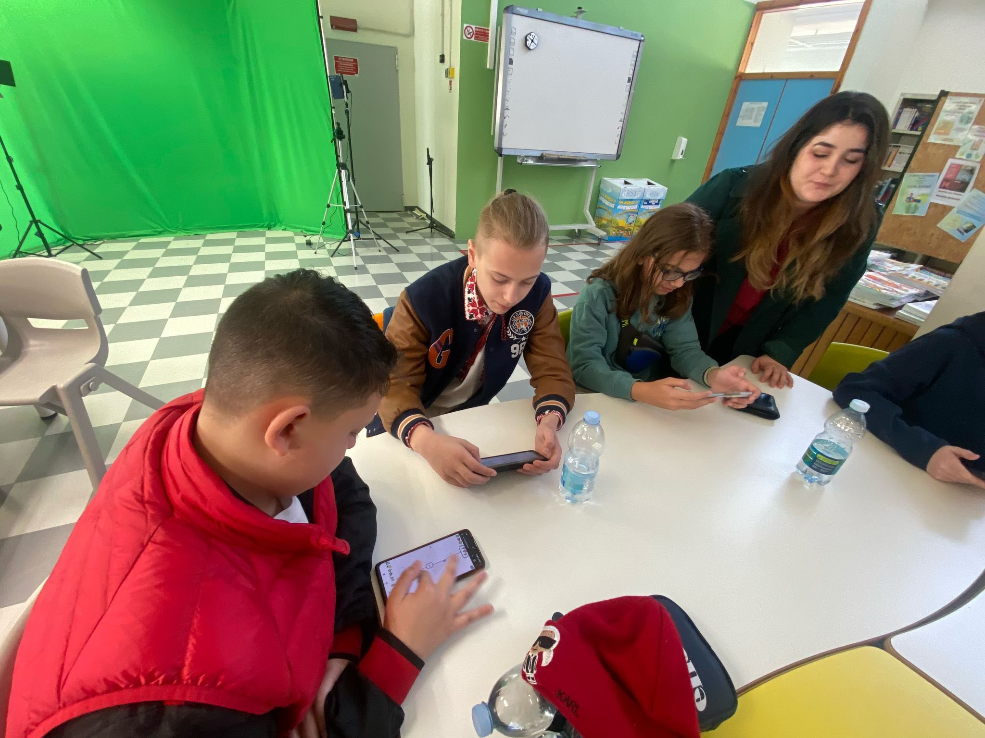
Și ........ lucrăm!

Slide 29
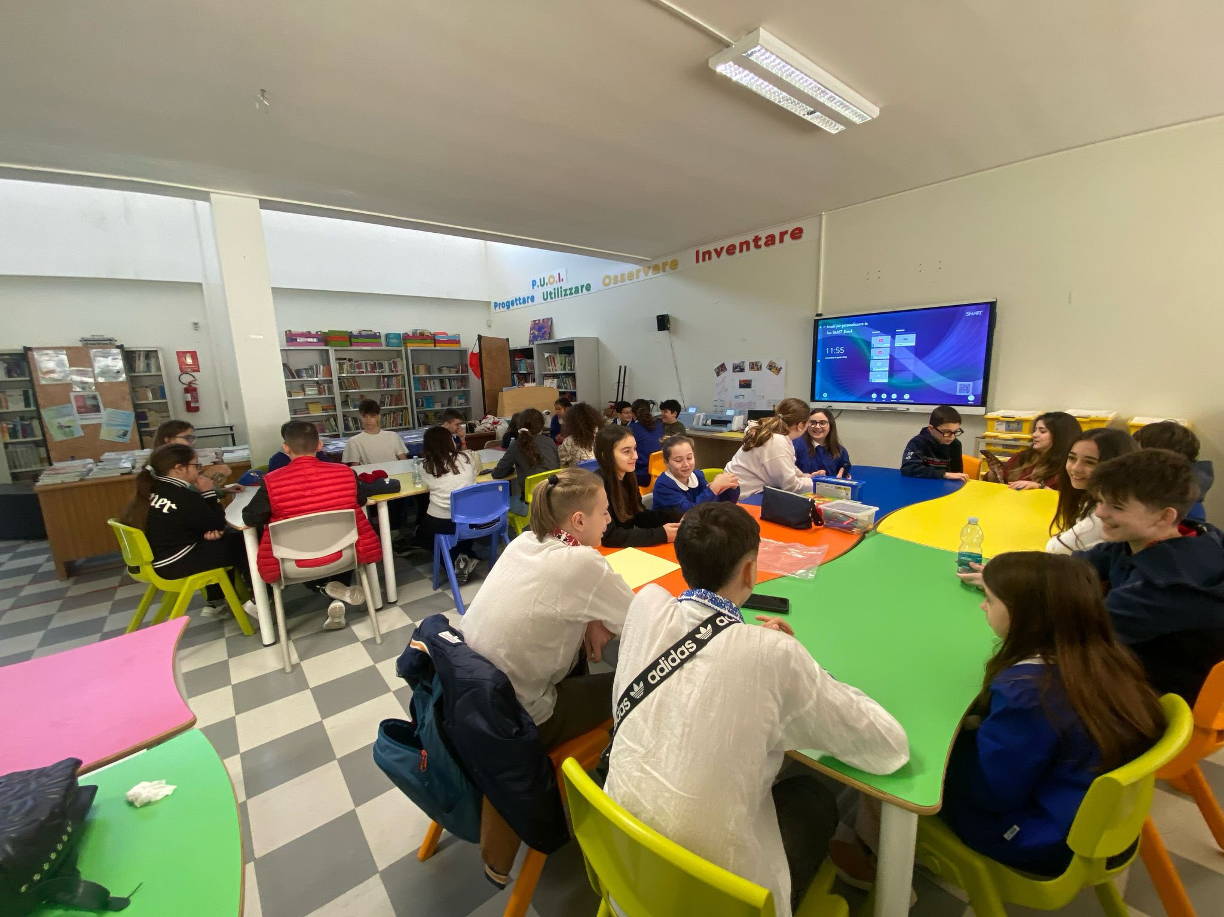

Slide 30
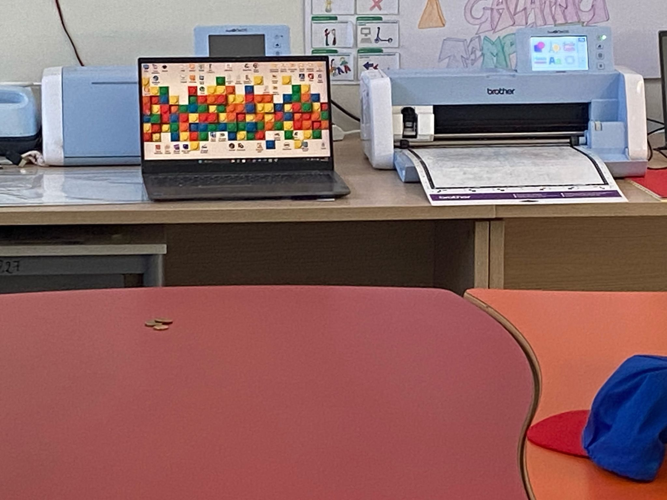
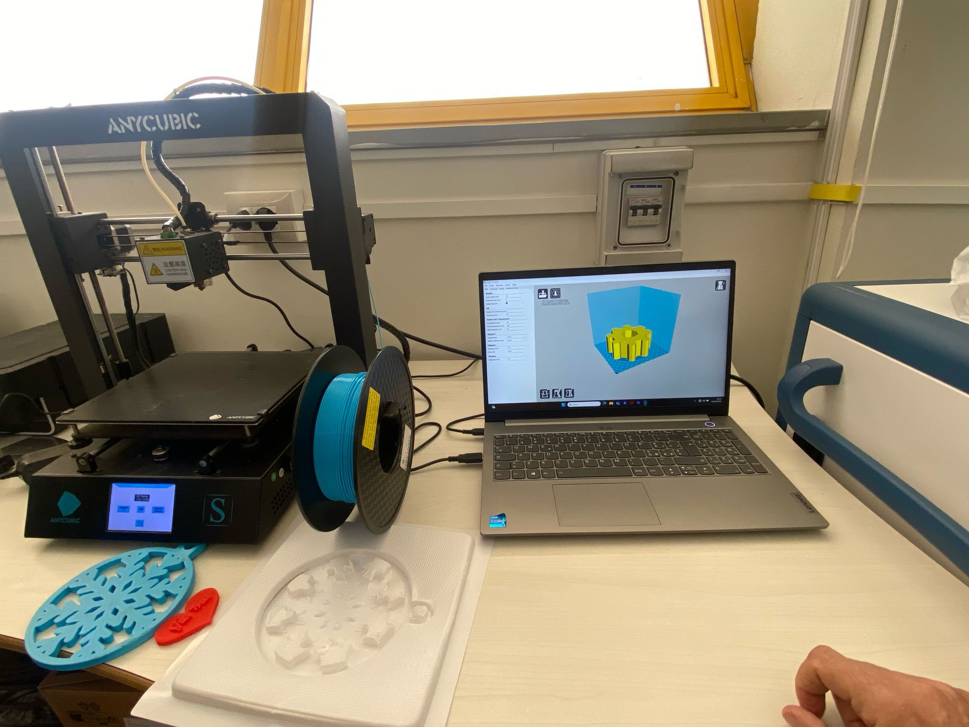

Slide 31
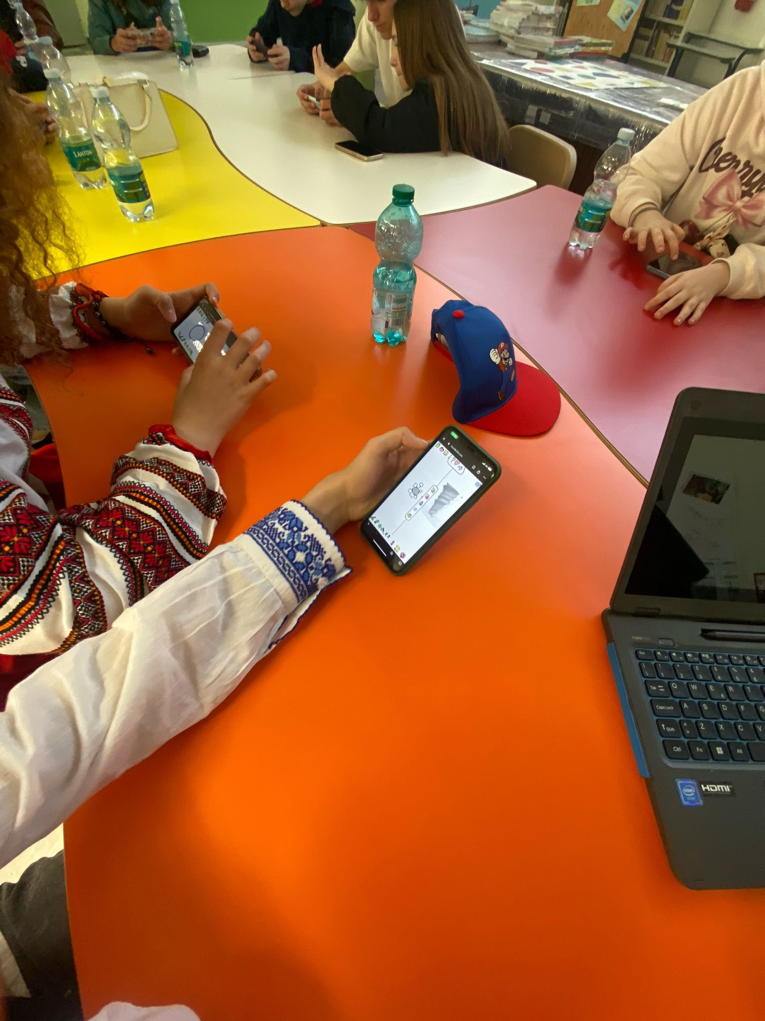
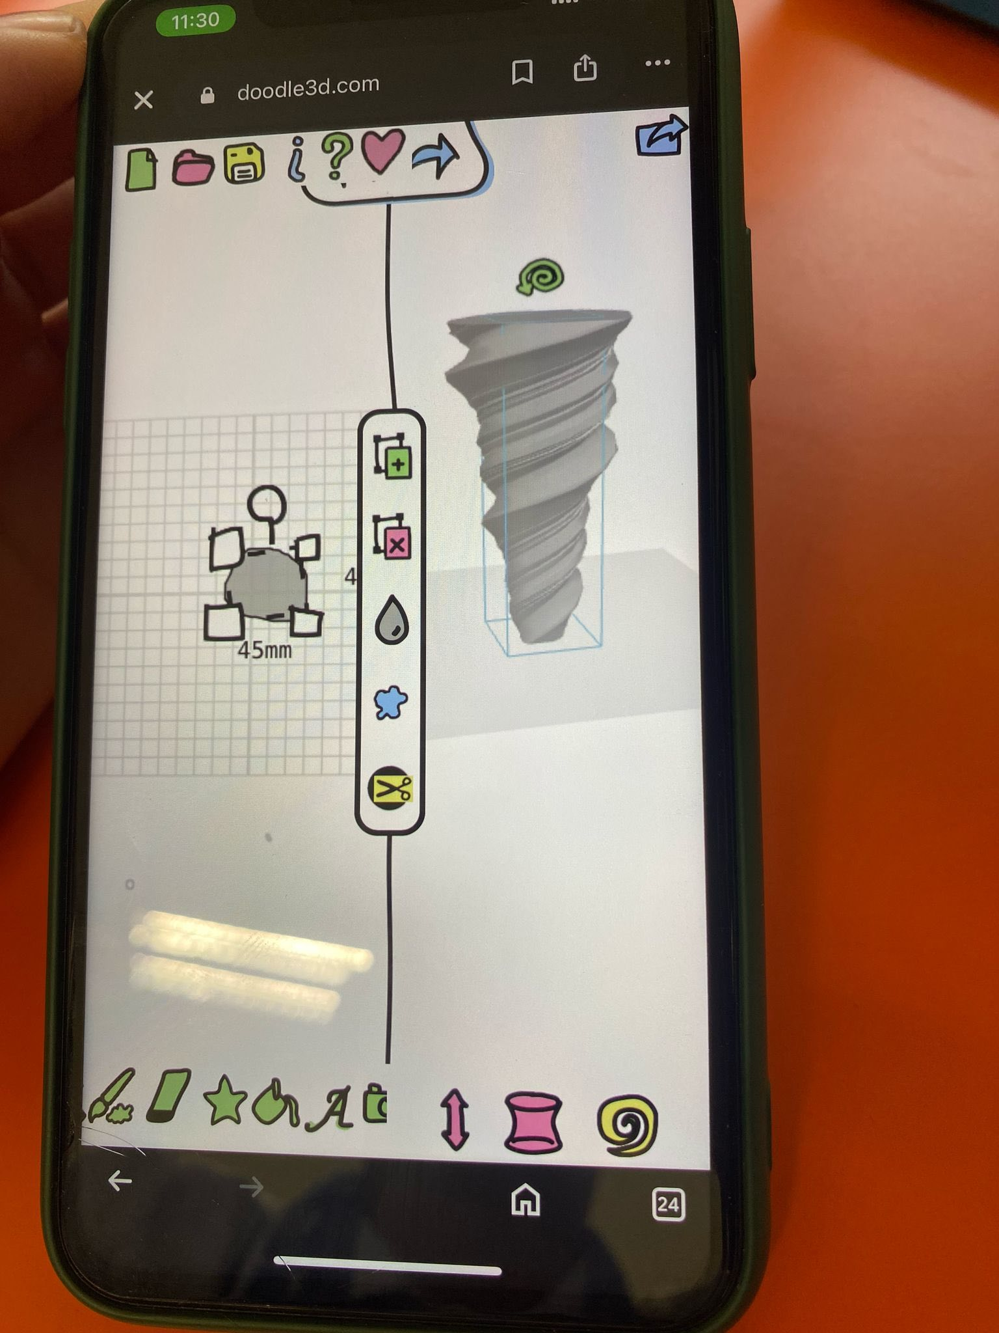
Învățăm.......

Slide 32
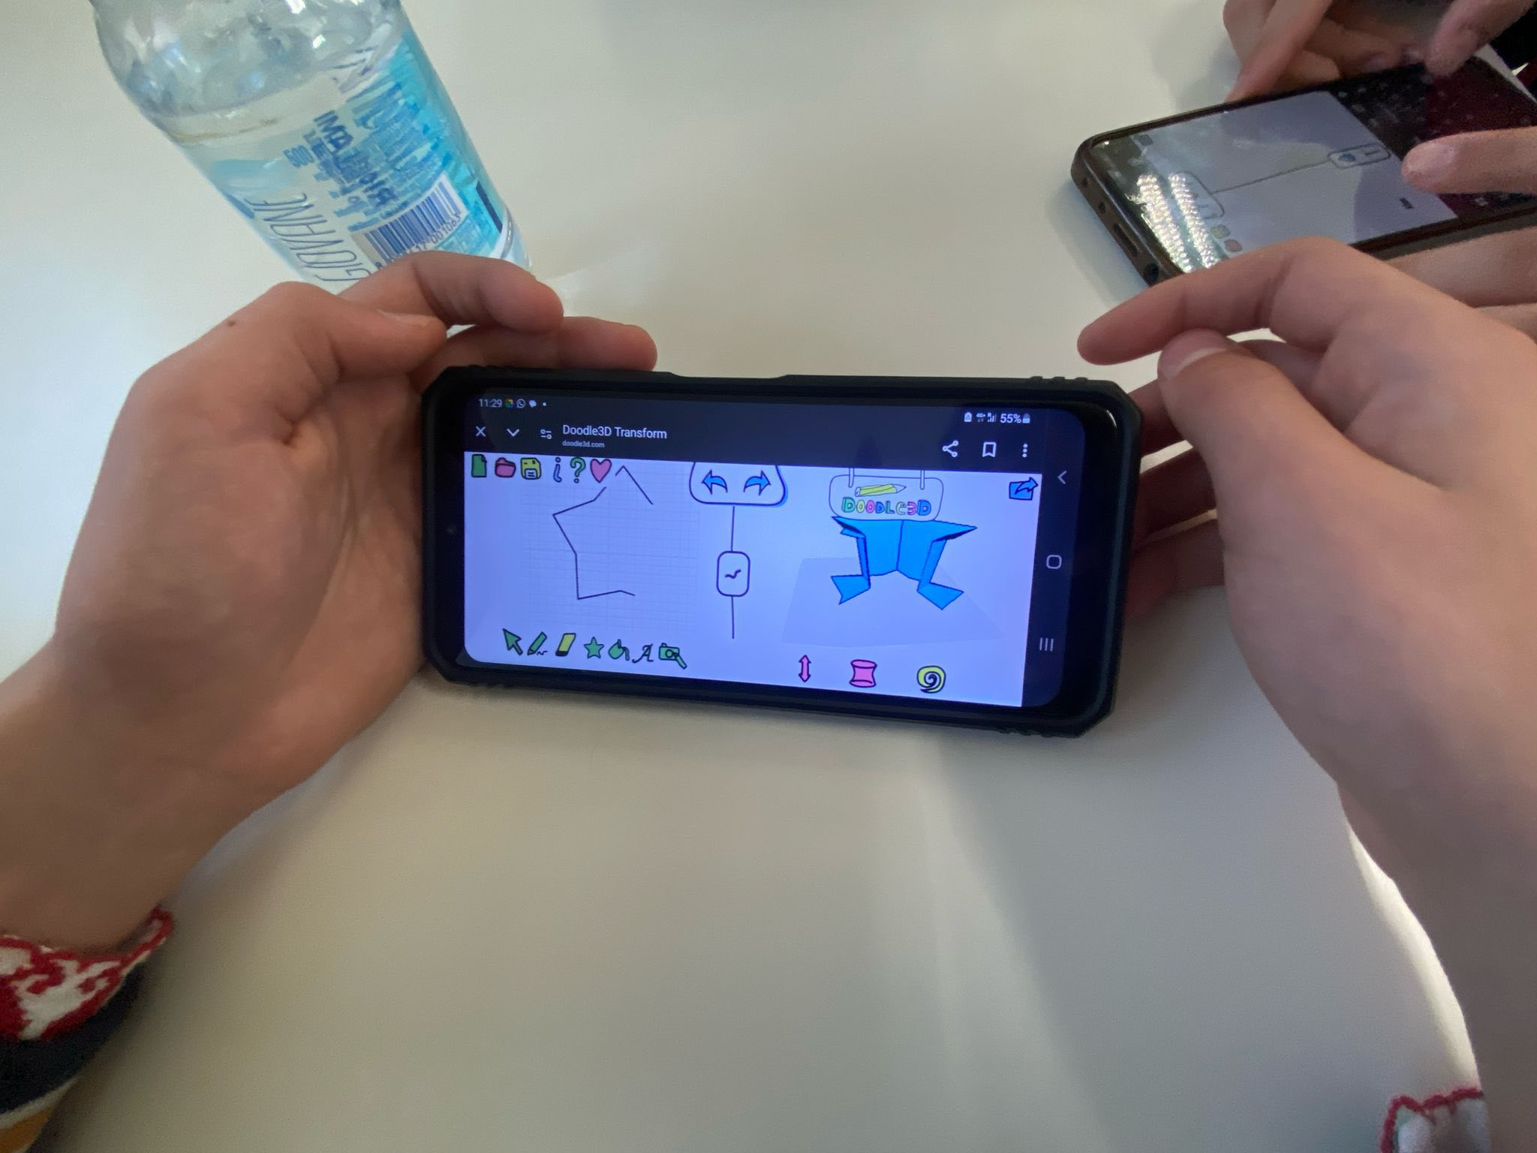
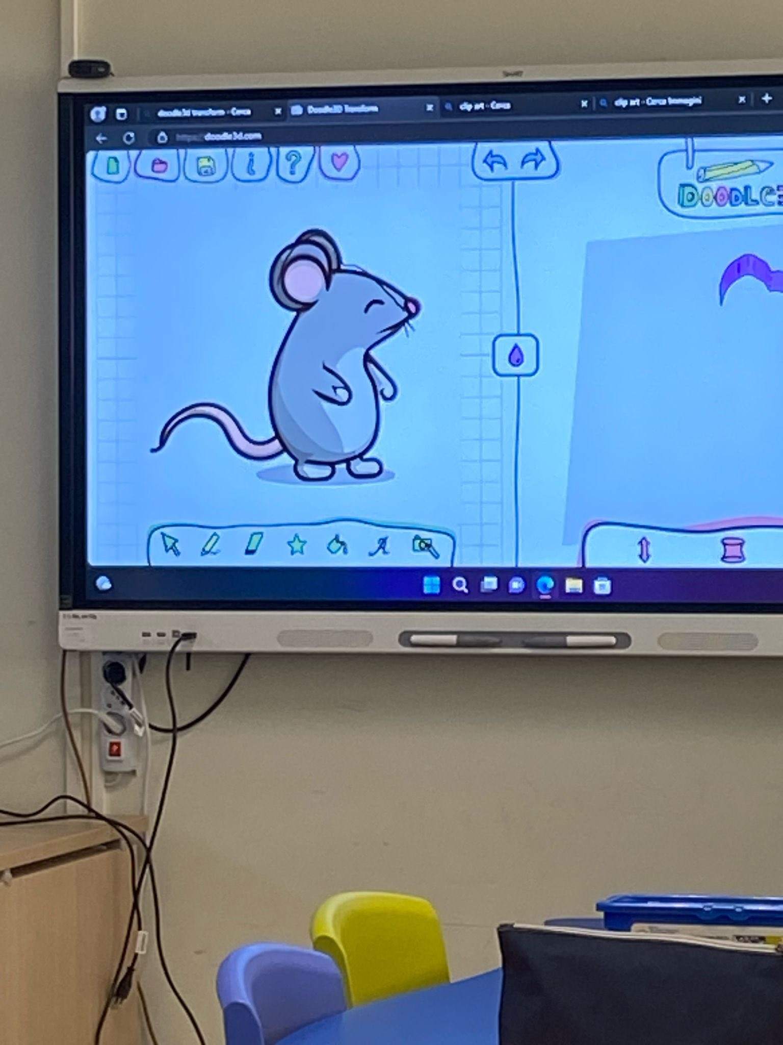

Slide 33
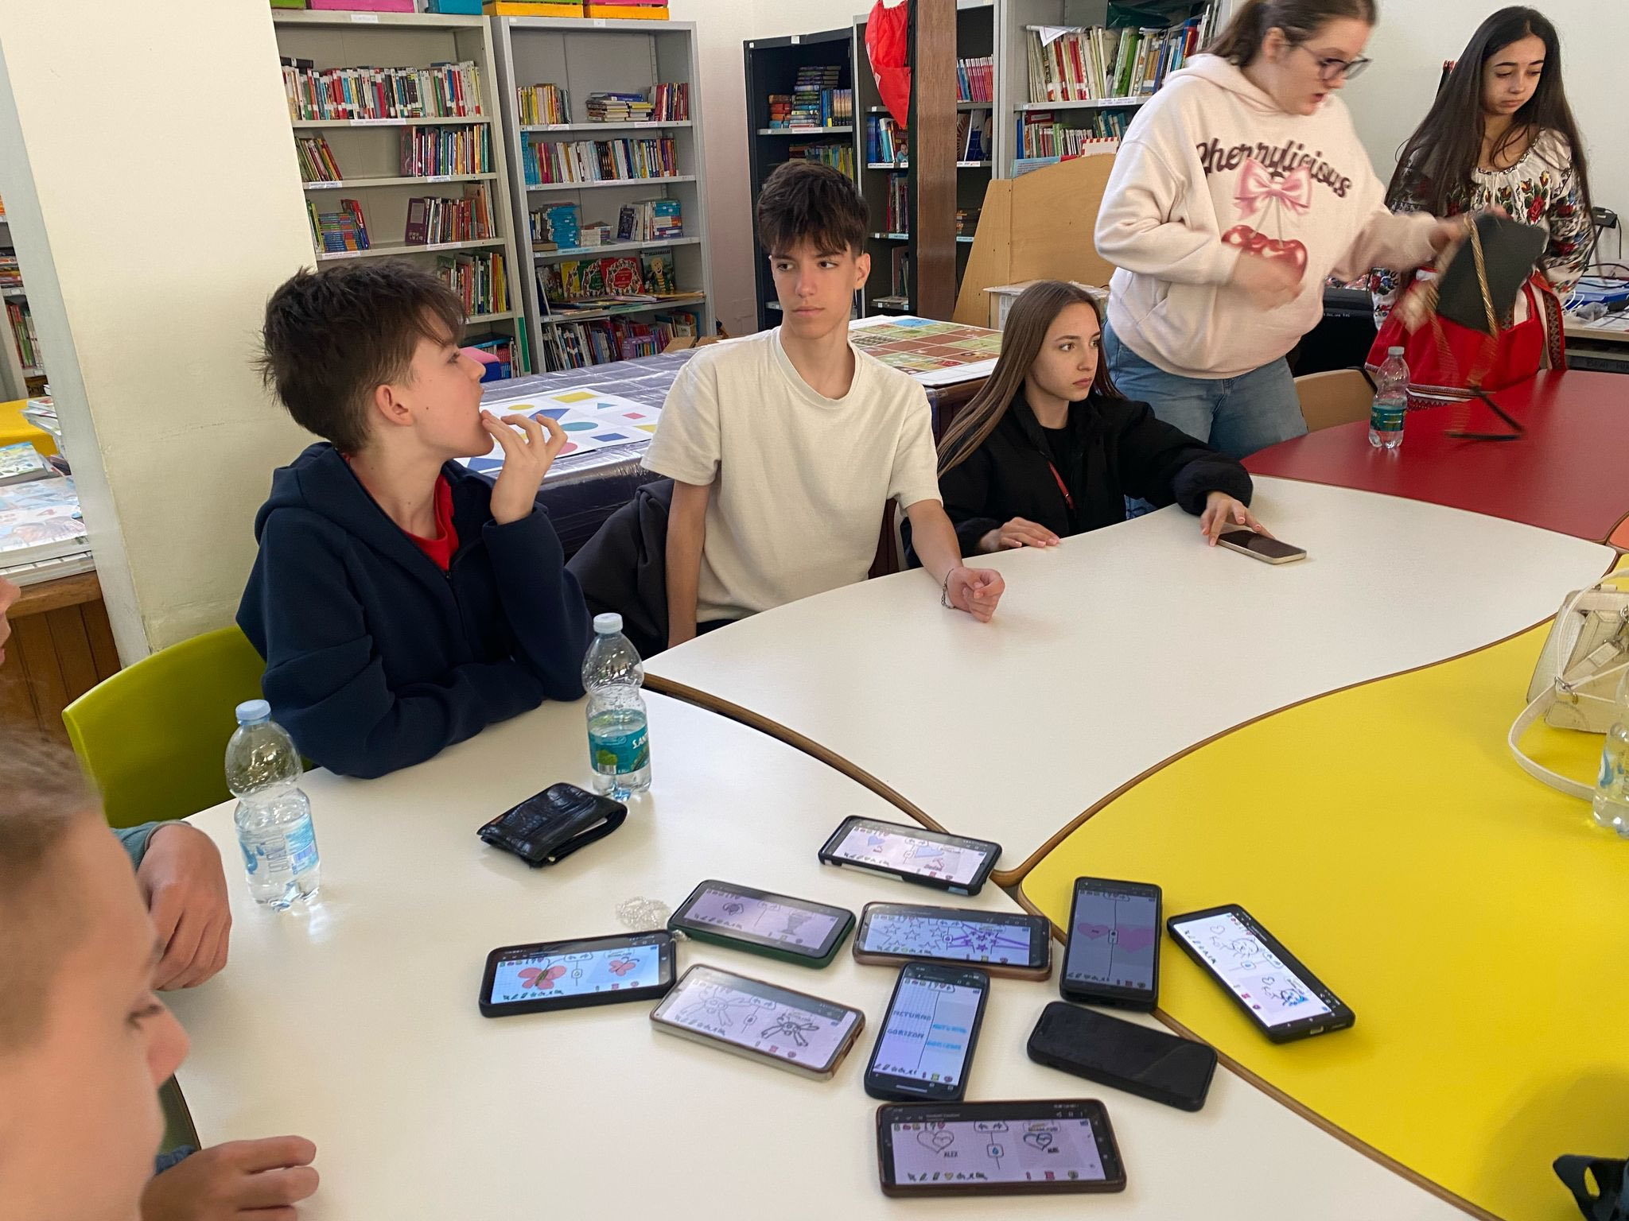
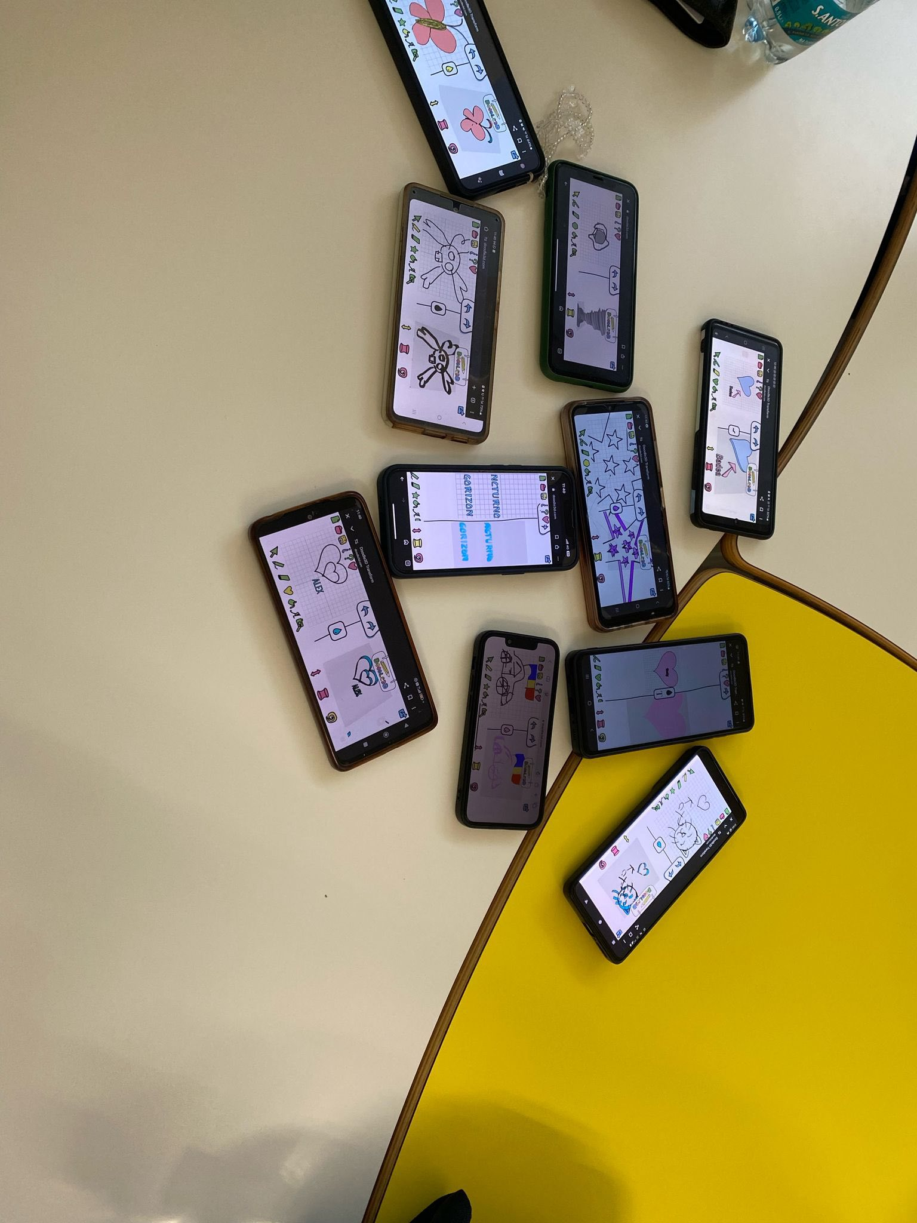

Slide 34
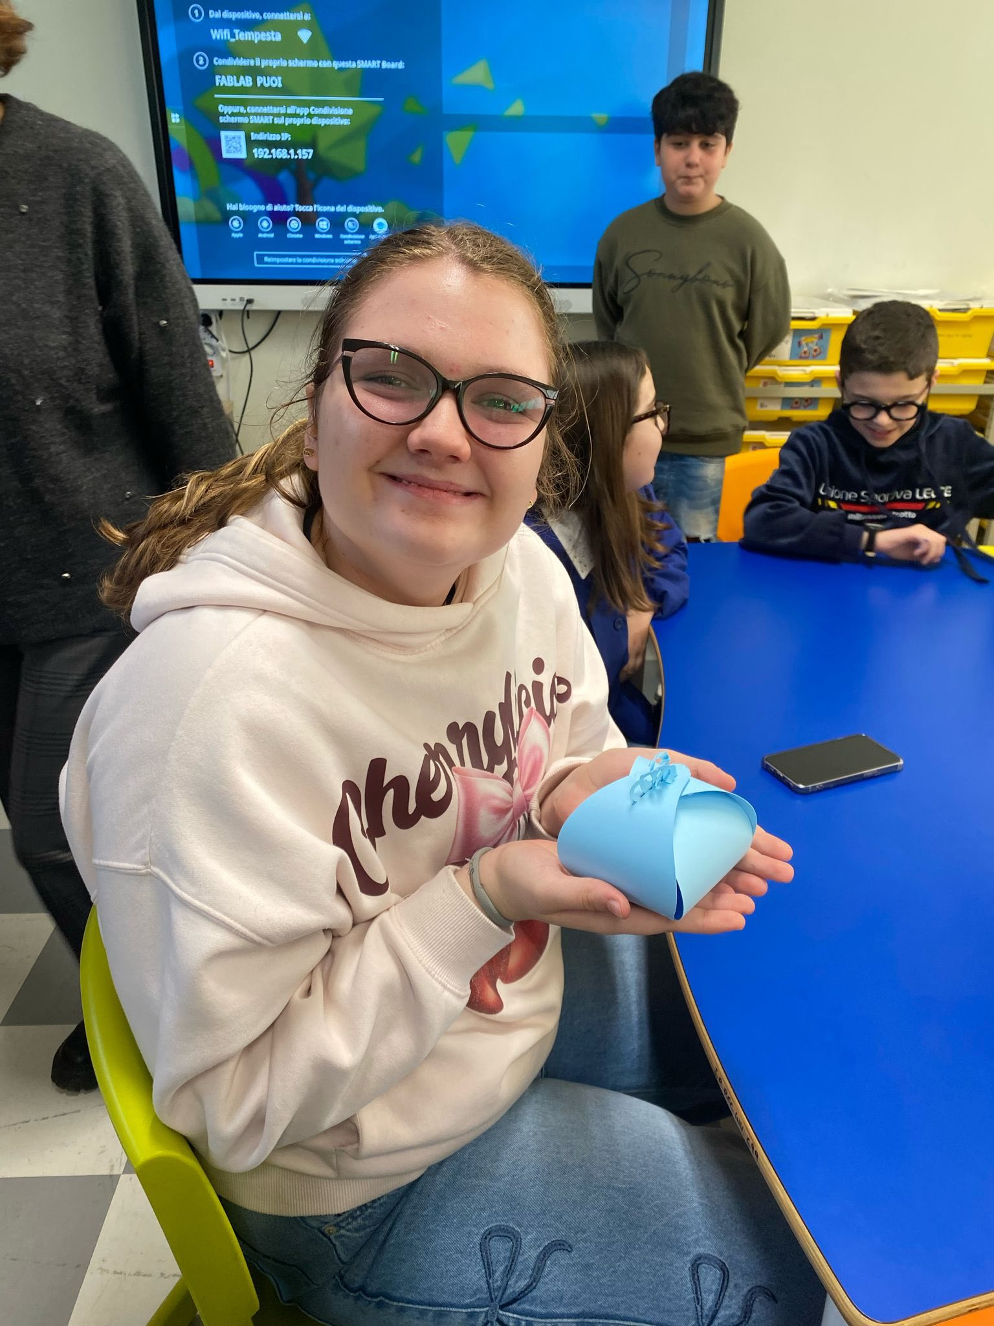
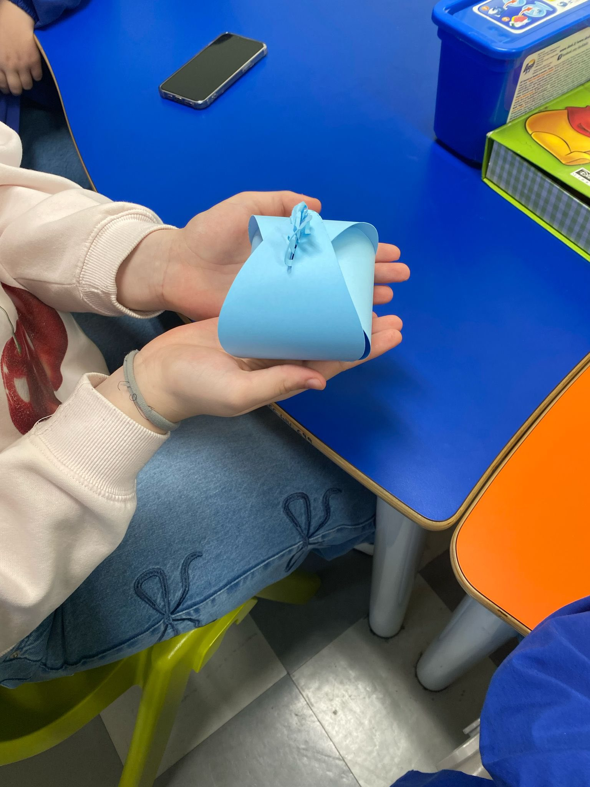

Slide 35
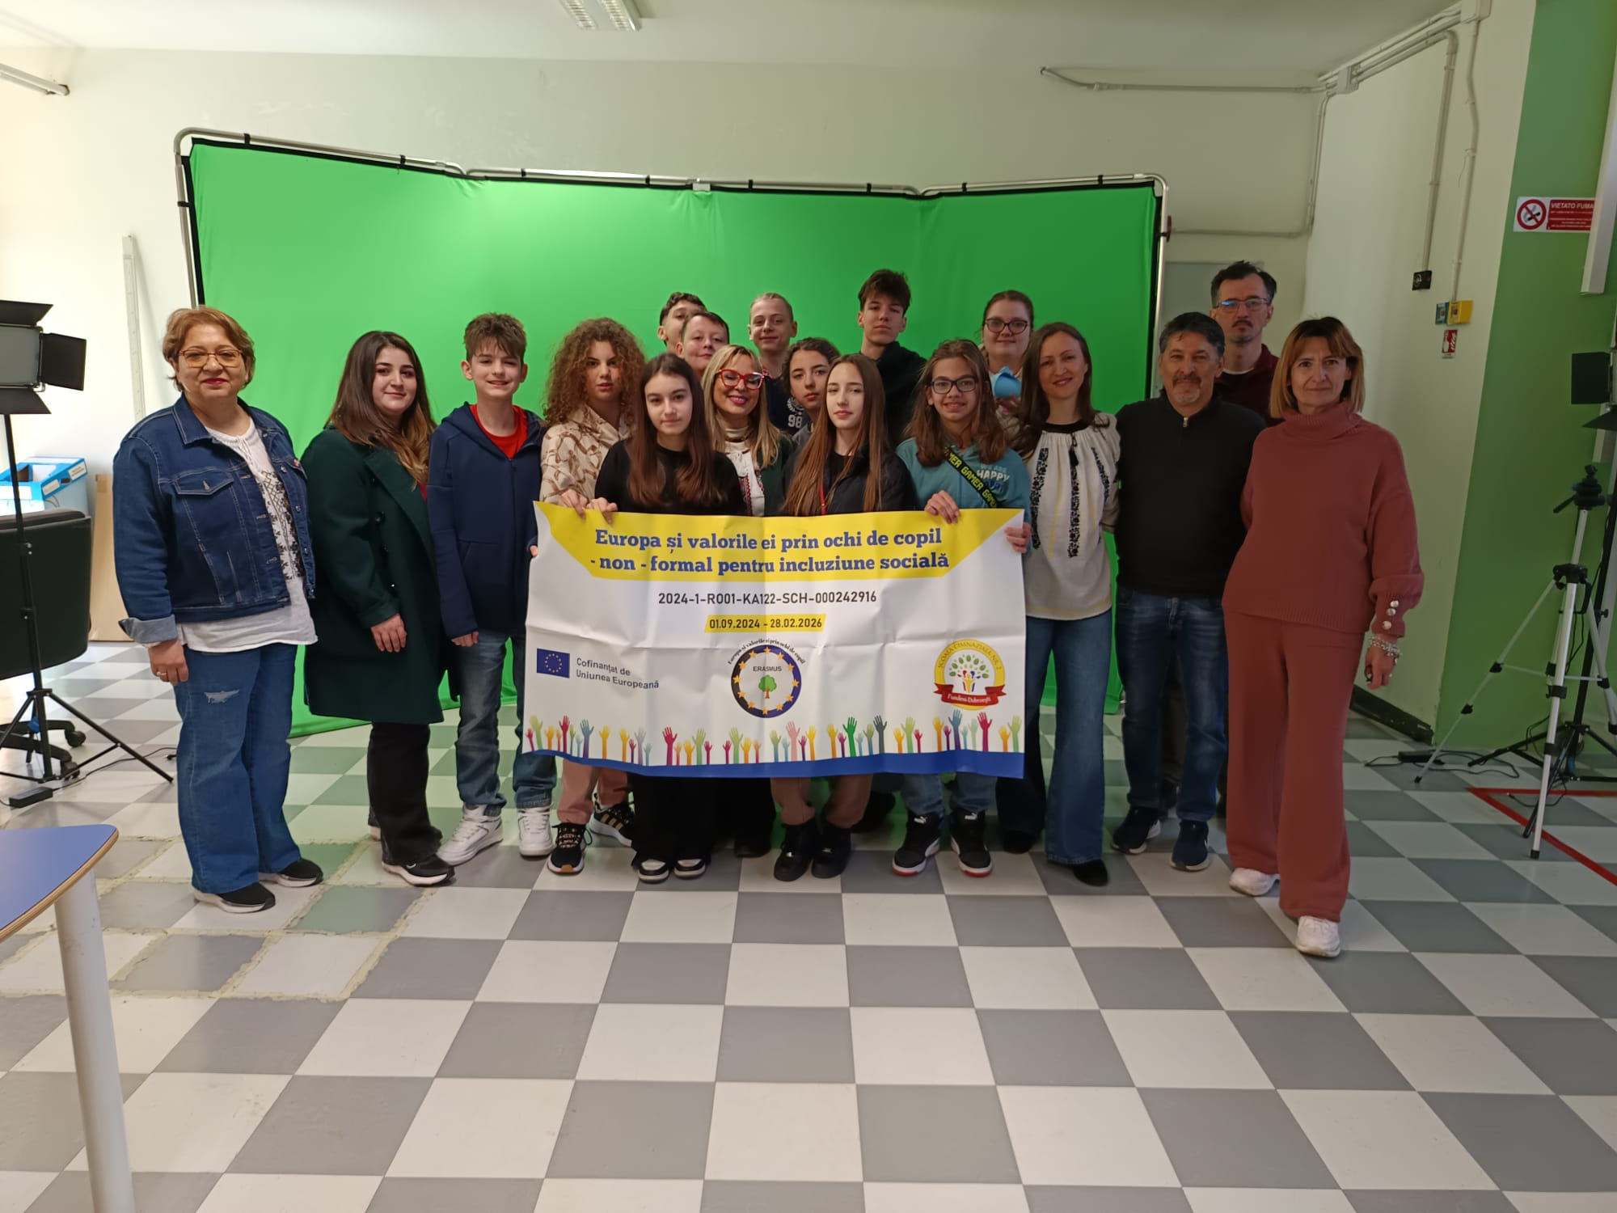
Final de lecție...
Încă o zi minunată!

Slide 36
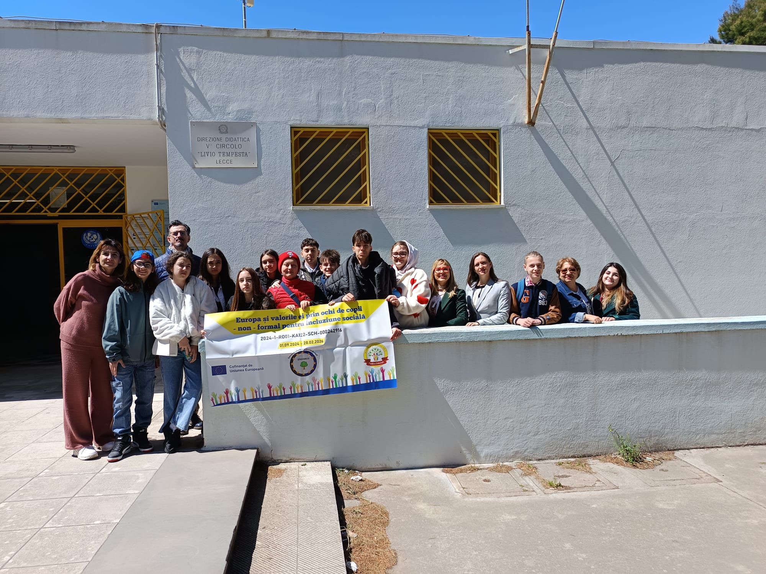

Slide 37
Ziua a patra a
Astăzi a fost cea mai frumoasă zi pentru elevii noștri, fiindcă este ziua în care vor prezenta gazdelor noastre un program din folclorul românesc, acestia au evoluat pe scena din sala de festivități.
Colegii și profesorii italieni au apreciat dansurile și cântecele românești, dar și prestația elevilor noștri.
Spectatorii-elevii și profesorii italieni au aplaudat, au dansat alături de noi, au ovaționat, încărcând inimile artiștilor și profesorilor lor de bucurie.
După momentul artistic, au urmărit împreună prezentări PowerPoint, realizate de profesorii din România, despre țara noastră, despre tradițiile de Paște, despre legătura istorică dintre România și Italia, și nu în cele din urmă, despre școala noastră.

Slide 38

Mândră Românie

Slide 39





Slide 40


Slide 41


Slide 42


Slide 43


Slide 44



Slide 45

Bucuroși! Voioși! Veseli! dar și Frumoși
Am mai gătat încă o zi......

Slide 46

Final de activitate.... suntem buni!

Slide 47
Ziua a cincea
Ultima zi din mobilitate a fost extrem de emoționantă. Elevii și profesorii noștri au participat la un concert susținut de colegii lor de la gimnaziu. Au fost momente plăcute și emoționante.
După concert au vizitat școala, au discutat cu colegii lor și au realizat un schimb de idei cu aceștia despre învățământul din fiecare țară.
La final, a avut loc festivitatea de încheiere a mobilității și s-au decernat certificatele de participare.
Și-au luat ,, la revedere” emoționați, promițând ca vor continua colaborarea în proiectul ,, Europa și valorile ei prin ochi de copil” dar și în proiecte noi.

Slide 48

Sala de audiție.....Liniște!....începe reprezentația

Slide 49

Suntem atenti!

Slide 50


Slide 51


Lectii de vioara

Slide 52



Slide 53




Slide 54




Slide 55




Slide 56




Slide 57


Slide 58


Slide 59


Slide 60


Slide 61


Slide 62


Slide 63


Slide 64


Slide 65

În drum spre casă.....
Aeroportul din Bari.

Slide 66

DISCLAIMER
Finanțat de Uniunea Europeană. Punctele de vedere și opiniile exprimate aparțin, însă, exclusiv autorului (autorilor) și nu reflectă neapărat punctele de vedere și opiniile Uniunii Europene sau ale Agenției Executive Europene pentru Educație și Cultură (EACEA). Nici Uniunea Europeană și nici EACEA nu pot fi considerate răspunzătoare pentru acestea.

